Slide 1
センサを活用した IoTアプリケーション 開発技術

Slide 2
訓練概要

Slide 3


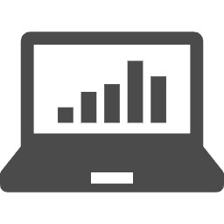





概況
「第４次産業革命」が起きている昨今、技術者ではない人でも、業務改善や 効率化のため、IoT技術に触れる機会が増えてきている。
しかし、初学者にとっては「具体的に何ができるのか」がイメージしづらく、 とっつきづらい。
また、IoTは様々な技術要素をつなぎ合わせた技術であるため、 初学者が習得するのは困難である。

Slide 4

本セミナーの目的
プログラムを極力記述しない「ローコード開発」により 簡易的なIoTシステム開発を体験することで、 IoT技術によって何ができるのかを実感し、 今後の業務改善などのアイデアを獲得する。
遠隔操作
異常検知
データ収集

Slide 5
IoT概要

Slide 6
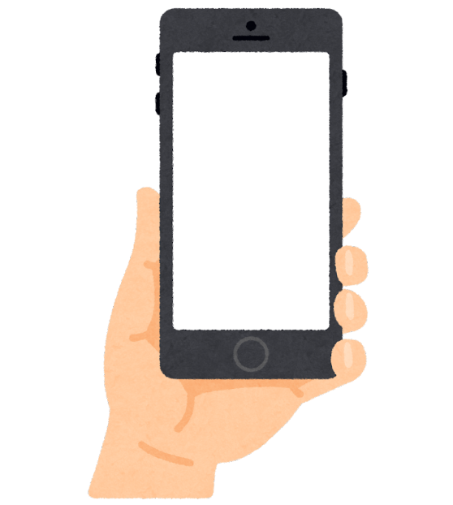





IoT( Internet of Things )とは
ドアが
開いて
います
自動車、ロボット、家電、施設などあらゆるモノが インターネット につながり、 情報のやり取りを行う技術。
モノのデータ化やそれに基づく自動化等を進展させ、 新たな 付加価値 を生み出すというコンセプトをもつ。
Notes:
参考：総務省発 平成27年版情報通信白書
https://www.soumu.go.jp/johotsusintokei/whitepaper/ja/h27/html/nc254110.html
IoTという言葉自体は1999年にケビン・アシュトンがRFIDによる製品管理を表す言葉として用いたのが始まりとされる。

Slide 7
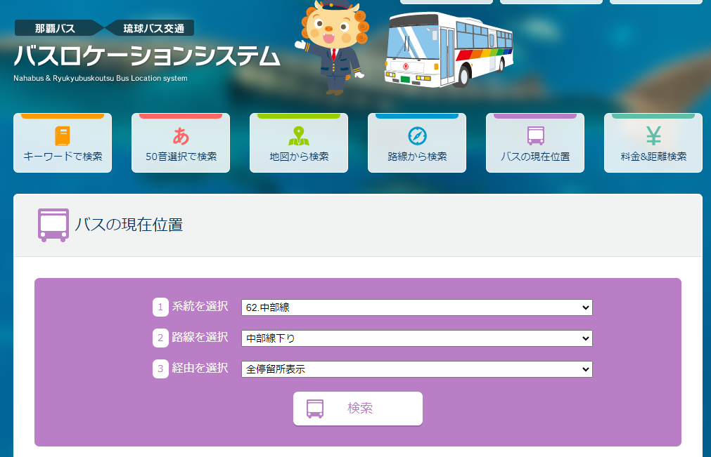
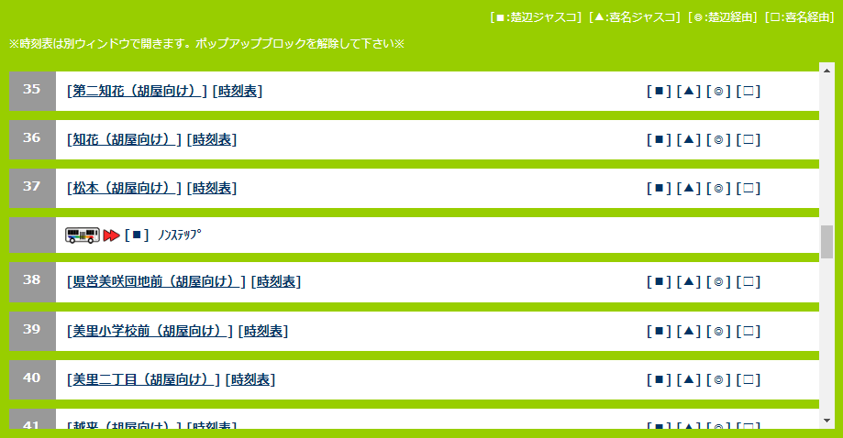
IoTの事例：バスロケーションシステム
http://www.daiichibus.jp/map/Location
GPSによりバスの現在位置を把握、Webサイトでその情報を閲覧できる

Slide 8
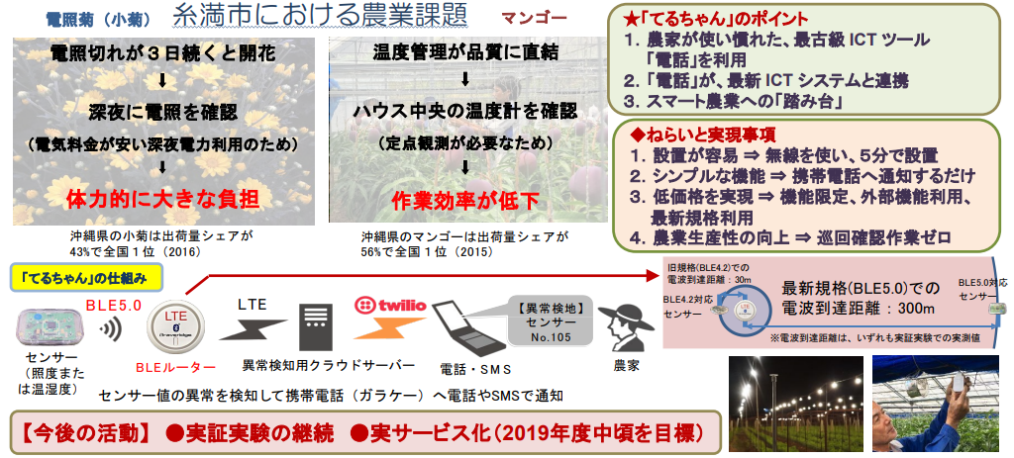

IoT事例：農作業支援通知IoT てるちゃん
https://www.soumu.go.jp/soutsu/okinawa/johotuusin/sinko.html
https://www.tel-chan.com/
KDDI ウェブコミュニケーションズ株式会社による取組 電照菊の電照見回り時間を100％削減

Slide 9
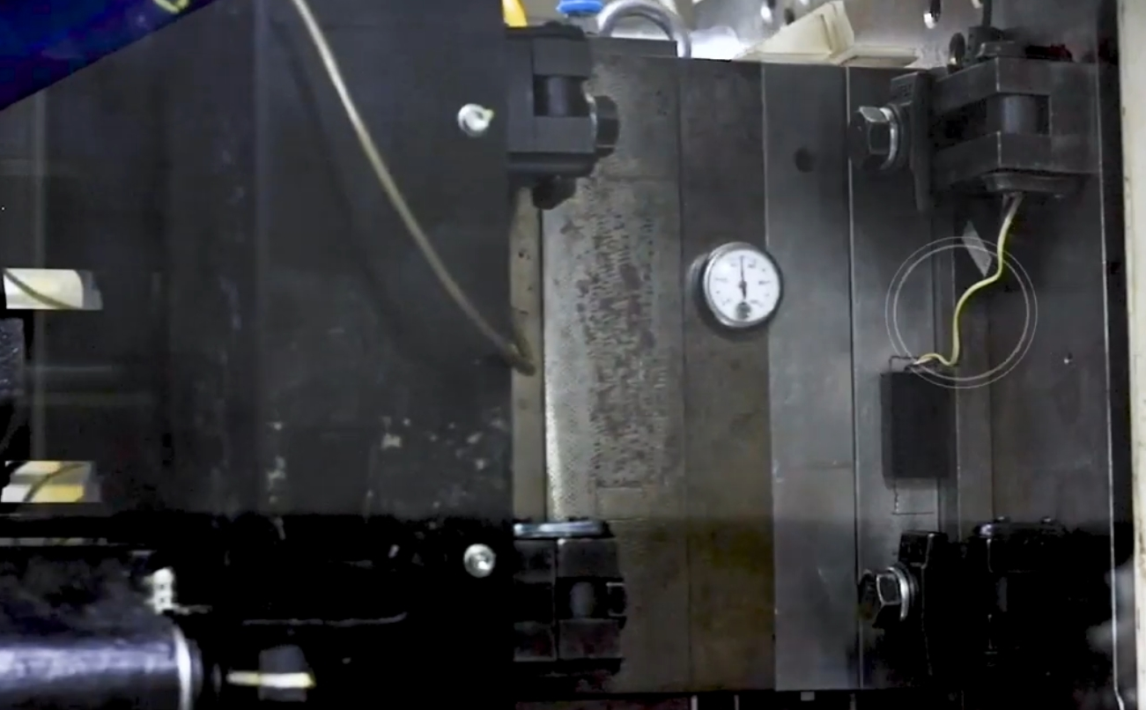
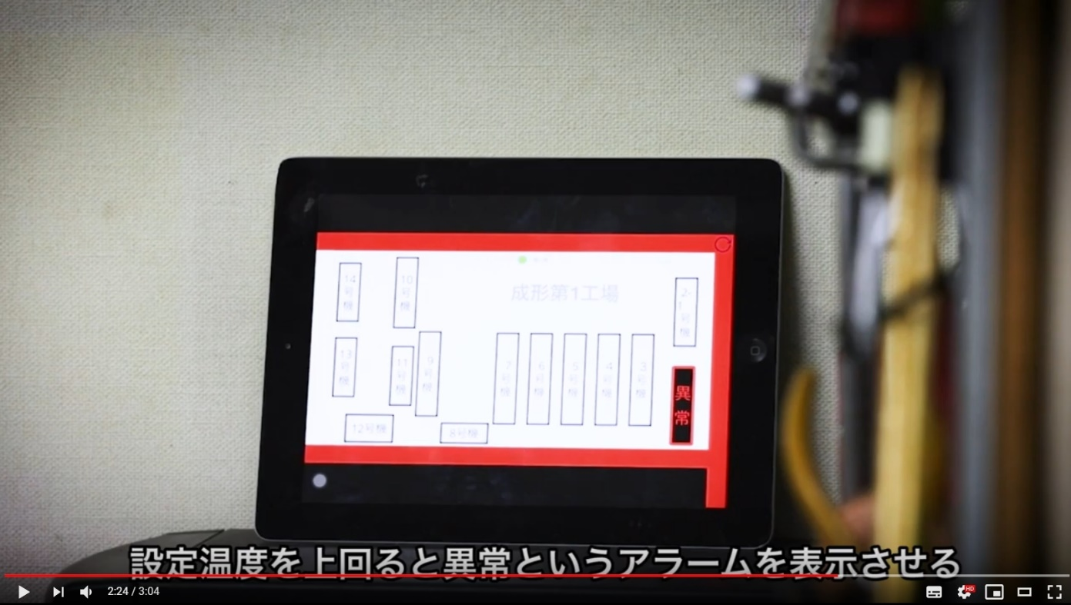
IoT事例：金型温度モニタリング
IoT ﾃﾞﾊﾞｲｽ
金型
https://project.nikkeibp.co.jp/atclmono/vision/042400027/
https://youtu.be/NscvrwHJQQ4
熊本県の樹脂メーカー、小森プラスチック工業。 金型温度をモニタリングする装置を開発し、これを工場の射出成形機に実装。これによって、1日6回、工場内を巡回しながら 28台のアナログ温度計のデータを読み取る作業が不要になり、 1日に180分も担当者の作業時間を短縮できた。
スライド引用：及川達裕（2020）SaaS/iPaaSを活用したIoTプロトタイピング教材，（令和２年度職業訓練教材コンクール），
< https://www.tetras.uitec.jeed.go.jp/statistics/concours/20kyouzai/sakuhin/ >

Slide 10
IoTシステムの特徴
センシング(センサーによる現実のデータ収集・蓄積)がメイン。 得たデータを分析し業務改善や新しいシステムに活用する。
CPS（Cyber Physical System）やデジタルツインなどの 前提技術となる。
IoTシステムの導入は「前例がないシステム」に なりがちなためPoC（Proof of Conｃept : 概念実証）
が重要視される。
Notes:
センシング
センサーを使って現実の情報を取得すること
CPS
IoTの上位概念。現実のデータをもとにして処理を返すシステム。
現実のデータを収集し、システムが分析。その結果から現実空間のモノを操作する等ができるシステム。 自動運転等があげられる。
IoTは「つながる」ことが重要だがCPSは現実へフィードバックを行うことが重要
デジタルツイン
現実空間のモノを仮想空間で再現する技術。
高い精度でのシミュレーションなどに活用される。
PoC
そのシステムを導入した際に得られる効果やコストを検証すること
業務改善システムは会社独自のものになりがちなので、導入前にPoCをよく行うことが重要

Slide 11
実習機器

Slide 12
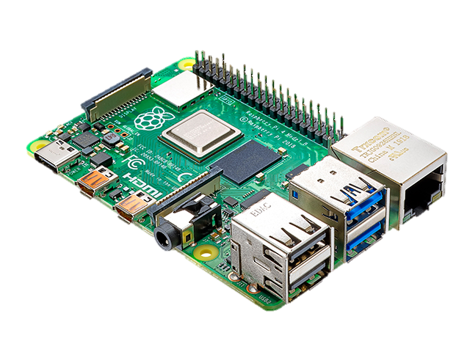
実習機器
Raspberry Pi 4B
CPU | Broadcom BCM2711, quad-core Cortex-A72 (ARM v8) 64-bit SoC
CPUクロック | 1.5GHz
メモリ | 4GB
USB端子・HDMI端子・有線LANポート・無線LAN
Bluetooth・オーディオ出力端子・ microSDカードスロット等を持つ シングルボードコンピュータ
画像出典:https://www.iodata.jp/product/pc/raspberrypi/ud-rp4b/spec.htm

Slide 13
シングルボードコンピュータとは
コンピュータの５大装置を1つの基盤(シングルボード)に まとめた小型のコンピューター。
一般的にOSを搭載することができ、パソコンと同様の 機能を提供できる。
低コスト・軽量・省電力性に優れるという特徴を持ち 組込みシステムやIoTデバイスなどに利用される。
Notes:
そのほか、学習用のコンピュータとしても使われる

Slide 14
TIPS:コンピュータの５大装置
コンピュータを構成する要素として重要な コンピュータの５大装置と呼ばれる装置があります。
制御装置
制御の流れ
データの流れ
演算装置
入力装置
記憶装置
出力装置
Notes:
制御・演算→CPU
記憶→メモリ
入力出力→ I/O

Slide 15

Raspberry Pi(以下RPi)とは
学校でのコンピュータ教育向けに ラズベリー財団(英)が作成した安価なコンピュータ。
教育の発展のためオープンソースとなっている。
プログラミング学習の教材の他に サーバーとしての活用や IoTシステムのプロトタイプ作成など様々な用途に用いられる。
近年では産業用RPiも登場し市場を拡大している。

Slide 16
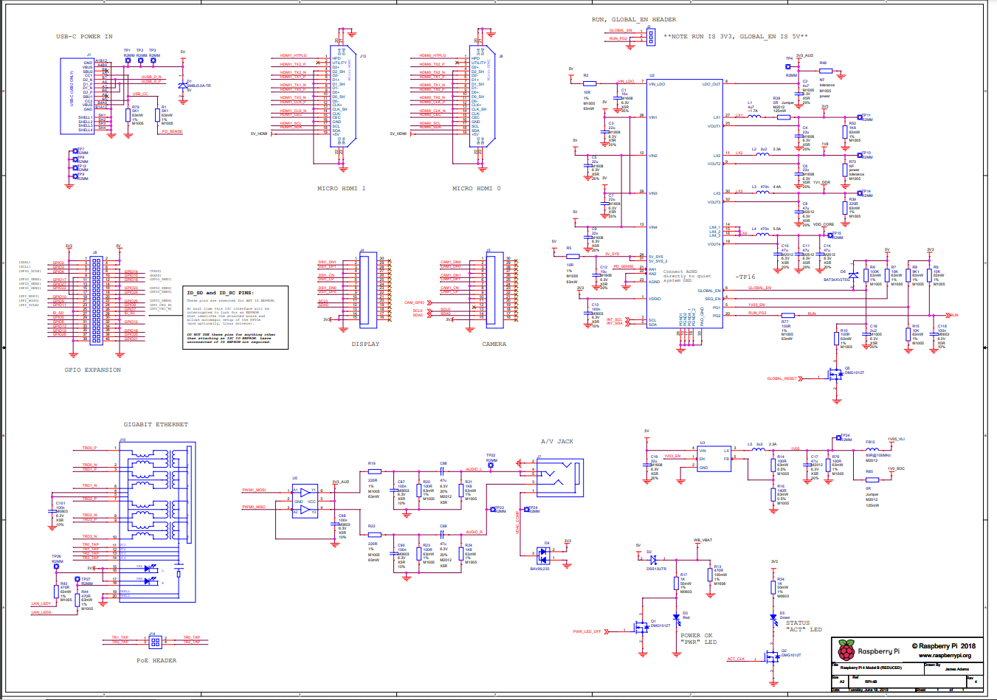
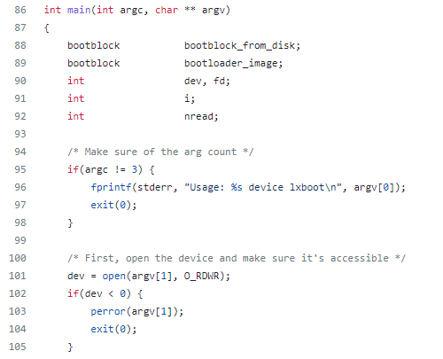
TIPS:オープンソース
ソフトウェアやハードウェアの構成やプログラム (ソース)を 公開(オープン)しコピー・改良を許すこと。
製品化などを行う際は、公開もとにライセンス料を払うことが多い。

Slide 17
RaspberryPi OS
RPiは様々なOSを搭載できるが、 公式が提供・サポートする独自OSも存在する。
Linuxのdebianという ディストリビューション を元に作られた RaspberryPi OS（旧Raspbian）。
OSはSDカードに書込むことでRPiに搭載する。

Slide 18
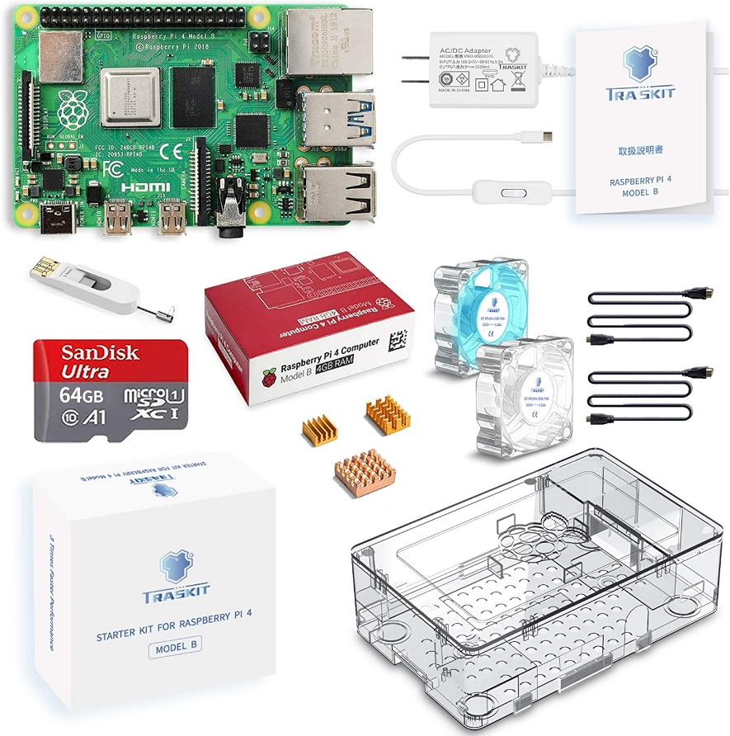
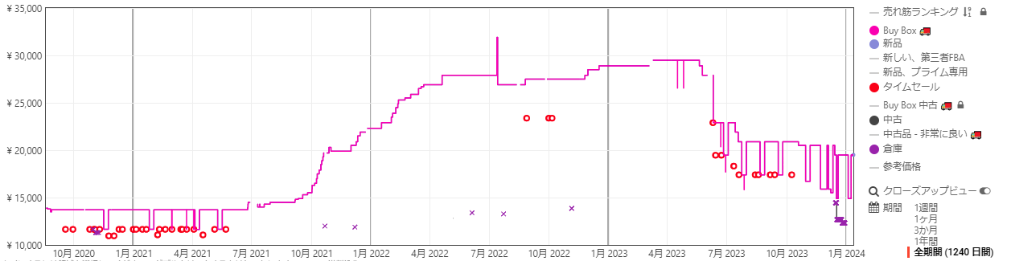
今回の実習機器
TRASKIT Raspberry Pi 4 Model B Starter Kit （4GB RAM）を使用
http://www.amazon.co.jp/dp/B08F83TRY9
近年の半導体不足のあおりを受け、 価格が高騰していたが、RPi5の発売もあり 元の価格に戻りつつある
Notes:
価格推移のグラフはamazonの商品の過去の価格を確認できるchrome拡張機能「Keepa」によって表示。

Slide 19
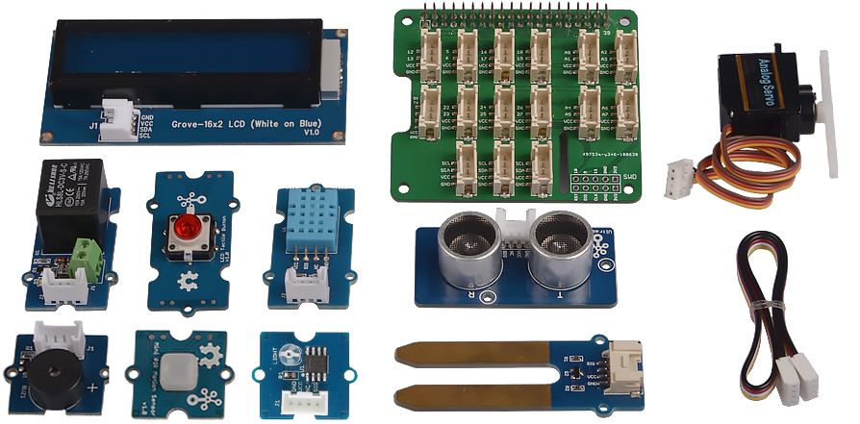
Grove
Grove Base Kit for Raspberry Pi
￥8,931
Seeedにはこのほかにも 農業用IoTスターターキットや
音声認識スターターキット等
様々なキットがある
深センに本社を置くSeeed社が開発した 独自規格のコネクタを持つモジュール群
複雑な電子回路を組む必要がなく、 専用のケーブルのみでハードウェアの構築ができる
画像出典:https://wiki.seeedstudio.com/Grove_Base_Kit_for_Raspberry_Pi
Notes:
深圳

Slide 20
ローコード開発

Slide 21
ローコード開発とは
可能な限りソースコードを 記述せず 、 アプリケーションを 迅速 に開発する手法
プログラミングについて 習得 していなくても 最低限のシステム開発が可能
現場のニーズに合わせた 特定用途のシステム開発に用いられる

Slide 22
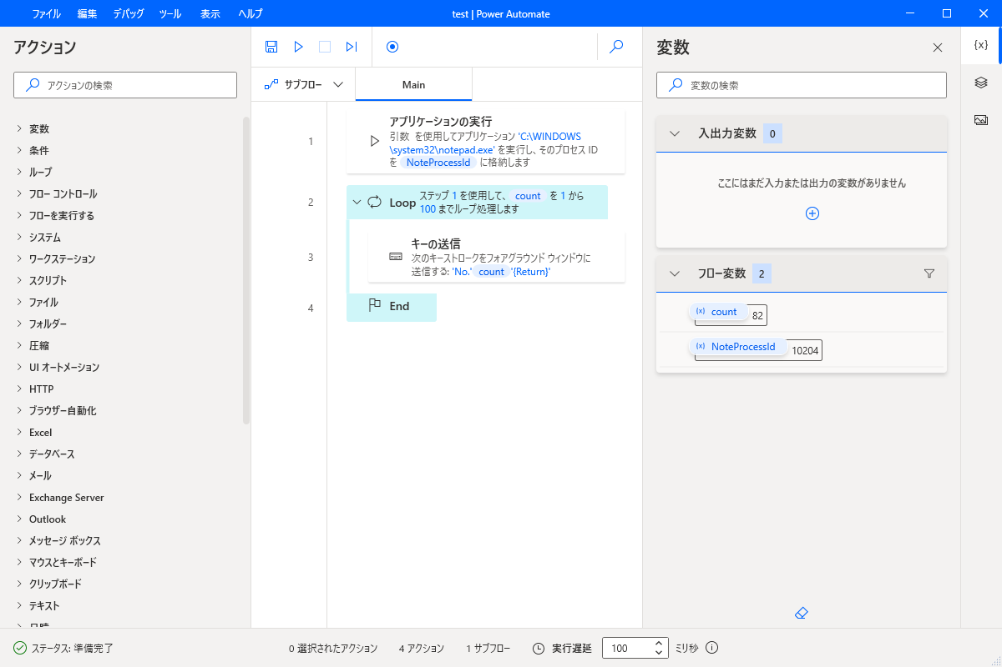
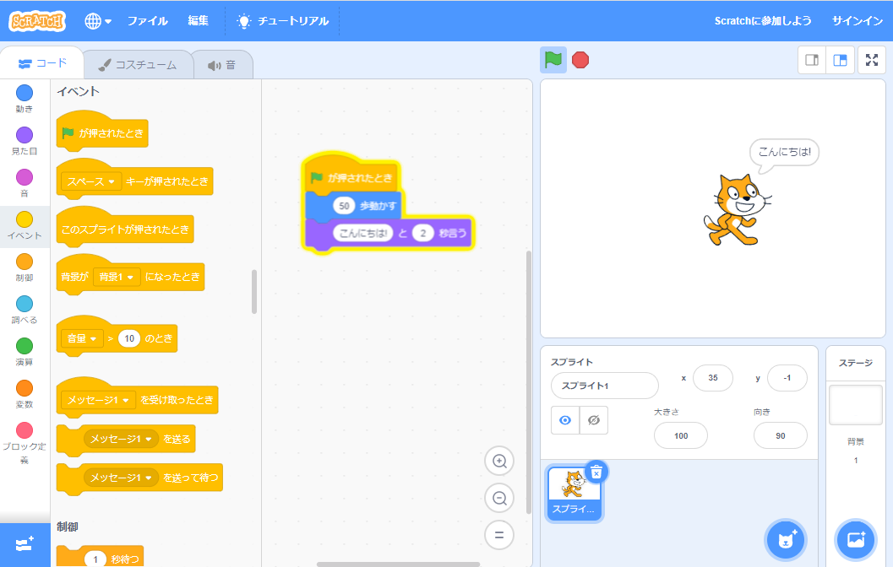
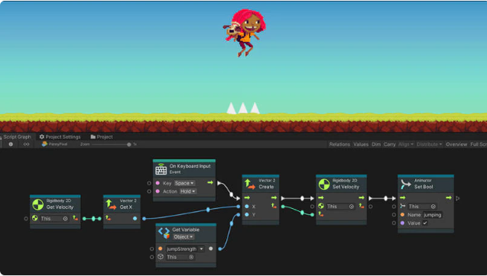
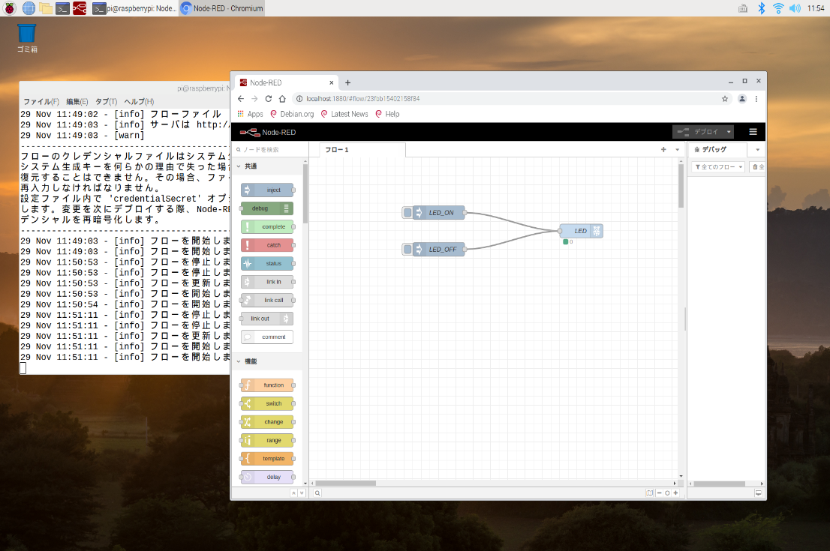
一般的な開発環境
コードを書かない ➡ 処理の流れを図で表して記述
( ビジュアルプログラミング )
教育向け：Scratch,Blockly
IoTデバイス向け： Node-Red
ゲーム開発向け：Unity Visual Scripting
作業効率化：Power Automate
開発環境と実行環境が統合されていることが多いため特定の メーカーやサービスに依存しやすい
（ ベンダーロックイン ）
画像出典：https://unity.com/ja/features/unity-visual-scripting

Slide 23
Node-Red

Slide 24
Node-RED
2013年にイギリスIBMによって「IoTのデータの流れを可視化」 するために開発されたツール。
ノード と呼ばれるモジュールを繋ぎ フロー を作ることで開発を行う。
AWS・GCPとの連携も可能で MQTT プロトコルにも対応可能。
JavaSｃript によるコーディングも可能。

Slide 25
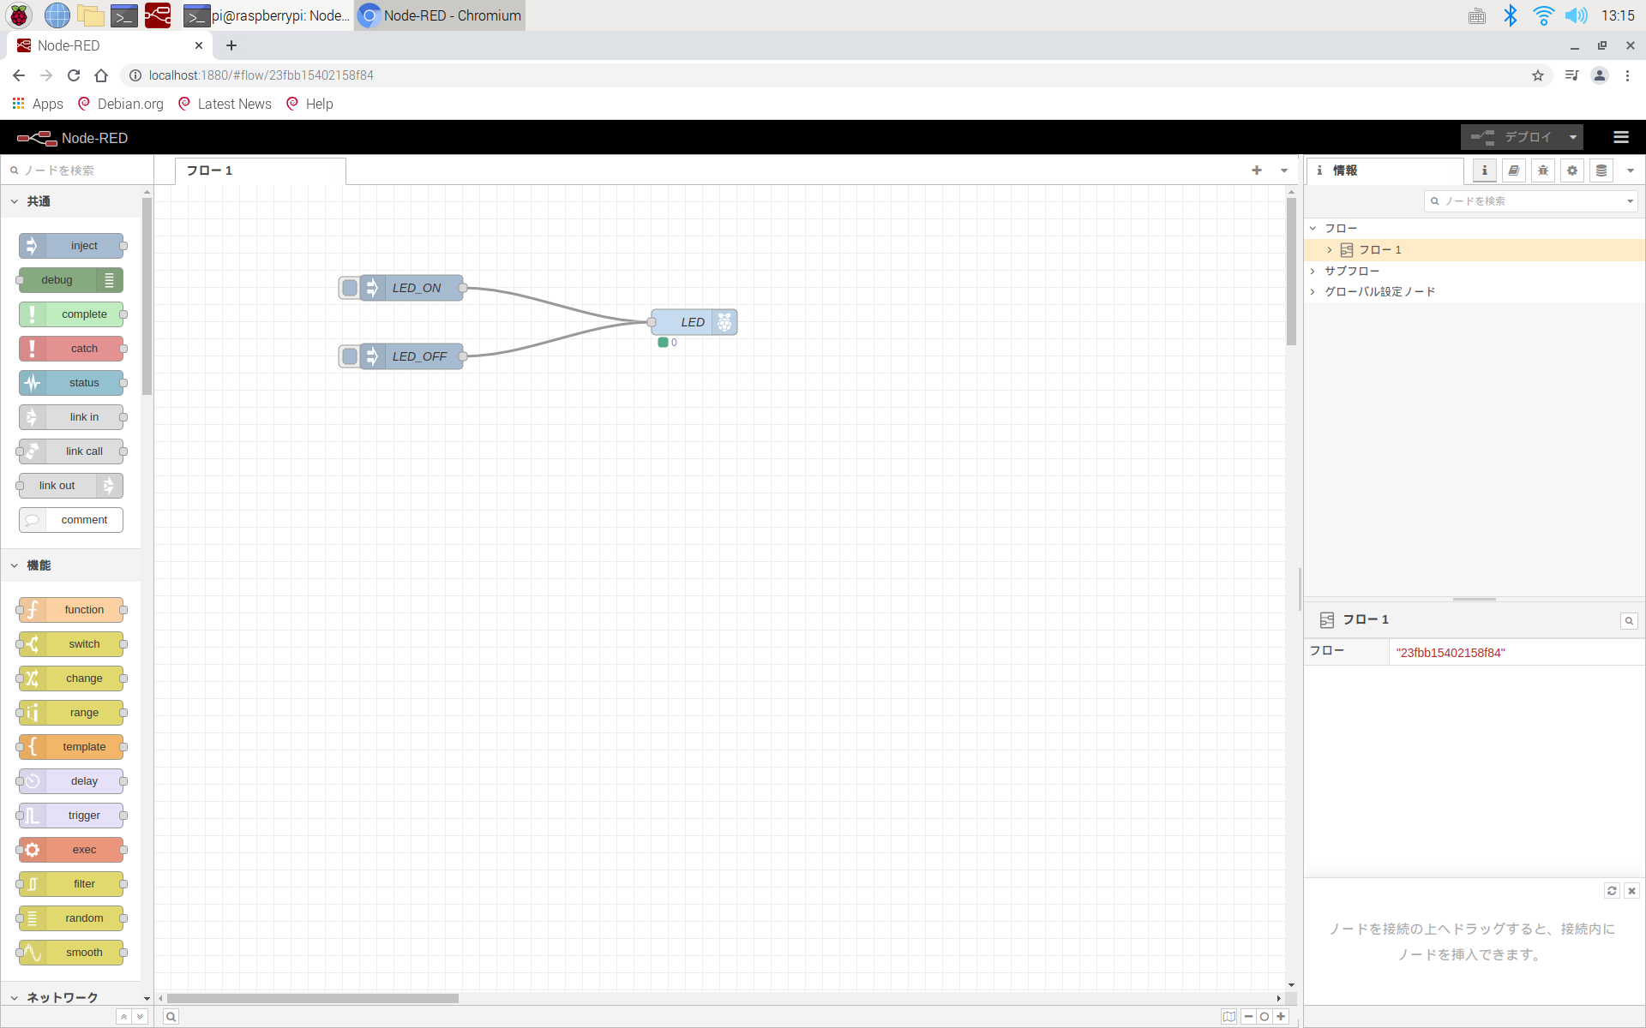
Node-REDのGUI
ノード
サイドバー
デプロイ
メニュー
フロー
パレット
Notes:
パレット：ノード置き場。ここからノードを取り出してフローをくむ
サイドバー：作成したフローの情報やデバッグ情報など様々な情報を表示
デプロイ：作ったフローが実際に使用できるようになる
メニュー：設定やパレットへのノードの追加などができる

Slide 26
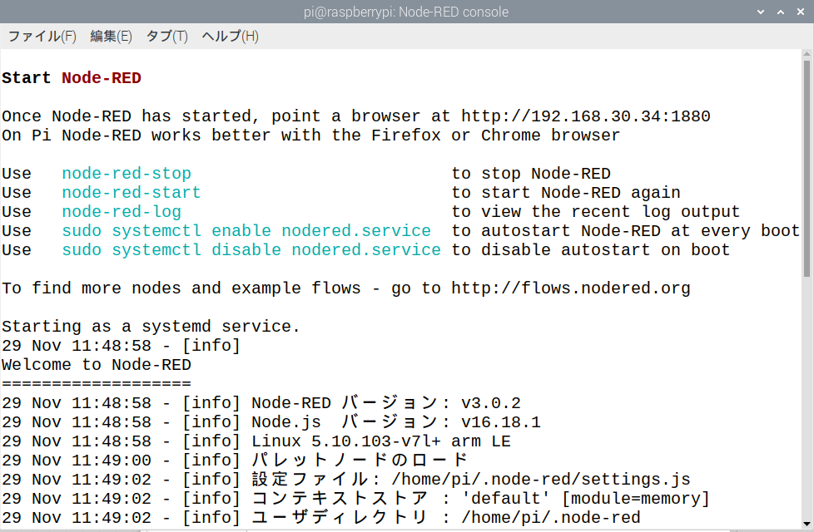
Node-REDの起動
Raspberry Piメニュー→プログラミング→ Node-REDでNode-REDサービスを起動

Slide 27
Node-REDへのアクセス
Node-REDを起動したことで Raspberry PiはNode-REDサーバーとなる。
ブラウザを開き
http://IPアドレス:1880 でアクセスする
ネットワークがつながっていれば、 別端末からでもアクセスができる。

Slide 28
TIPS:UIの言語
メニュー→ Settings → View → Languageから変更
変更後ブラウザの更新が必要

Slide 29
試しにやってみる:使用するノード
フローの開始
任意のタイミングで メッセージを送信する
デバッグ
受け取ったメッセージを デバッグウィンドウに表示

Slide 30
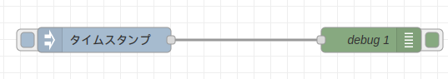
試しにやってみる:配置
①inject と debugをそれぞれ配置し、線でつなぐ。
※ノードは配置すると表示が変わるので注意

Slide 31
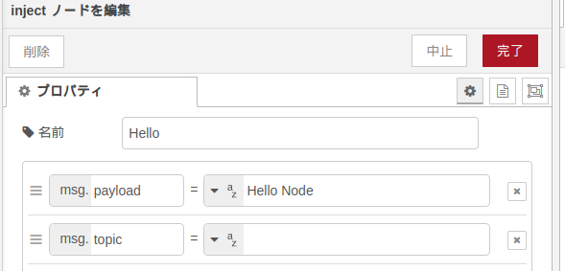
試しにやってみる:設定
②inject ノードをダブルクリックして、設定を開く。
③【名前】をHelloに変更
④【msg.payload =】 を「日時」から「文字列」に変更
⑤Hello Nodeと入力し 完了

Slide 32
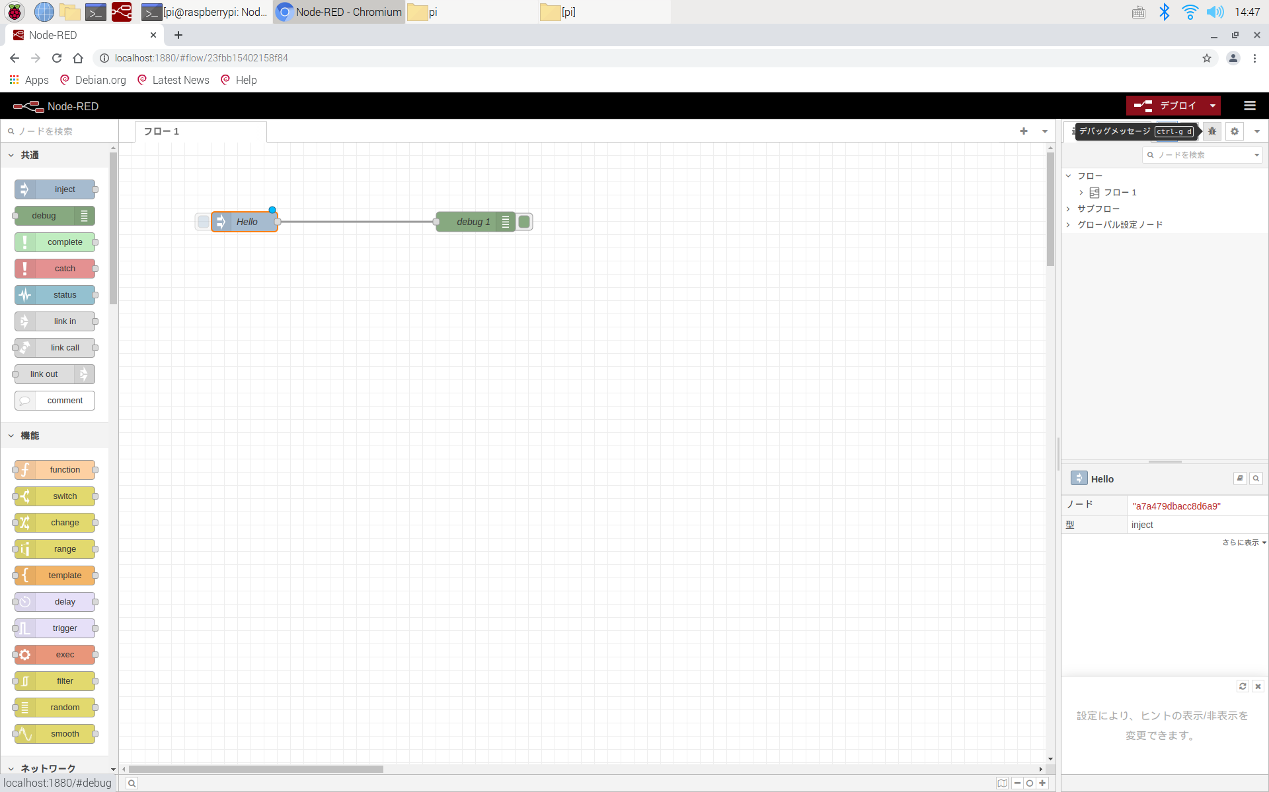

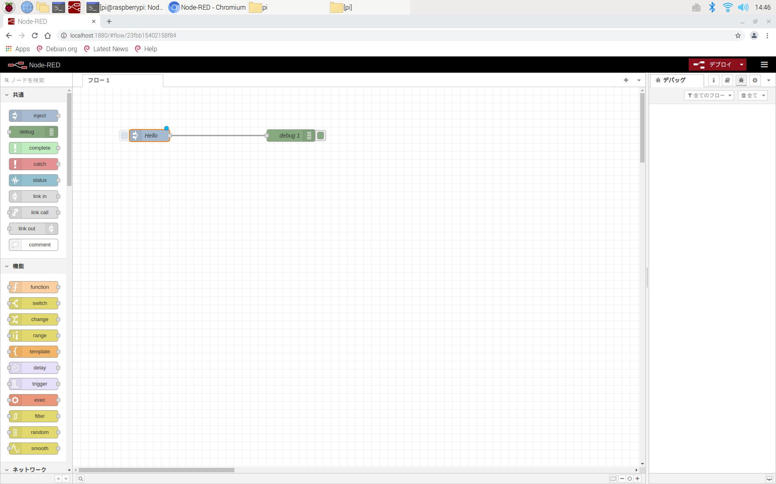
試しにやってみる:実行
⑥デプロイ
⑦デバッグウィンドウの表示
⑧injectの左部分をクリックしフロー開始

Slide 33

Node-REDの挙動
Node-REDではノード間で msgオブジェクト を受け渡す。
受け渡すデータは msg.payload プロパティに格納する。
Node-Redはメッセージを次のノードに受け渡すことで 処理を進める。
msg.payload (Hello Node)
Notes:
いまはデバッグに入れたがデータベースに送ったりとかも可能。

Slide 34
inject:繰返し設定
injectノードはクリックしなくても指定した時間間隔で 定期的に実行できる。
繰返し設定は自動化などに利用できる。

Slide 35
使ってみよう：delayノード
遅延
メッセージを受け取った後 指定した時間待ってから メッセージを送る

Slide 36
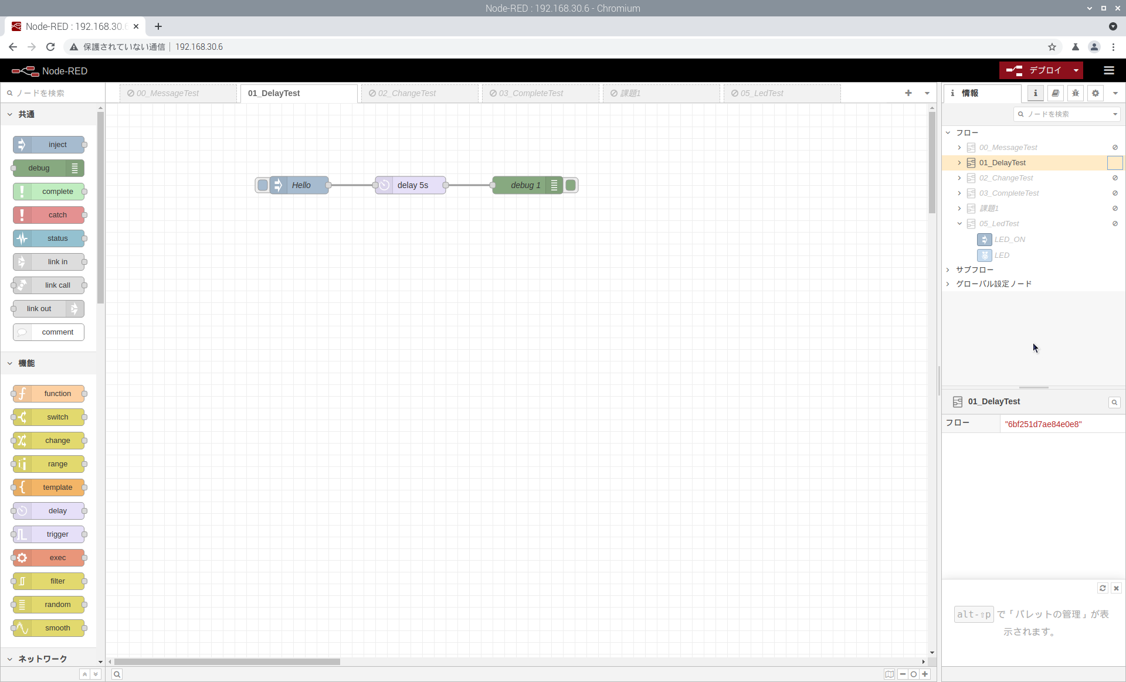
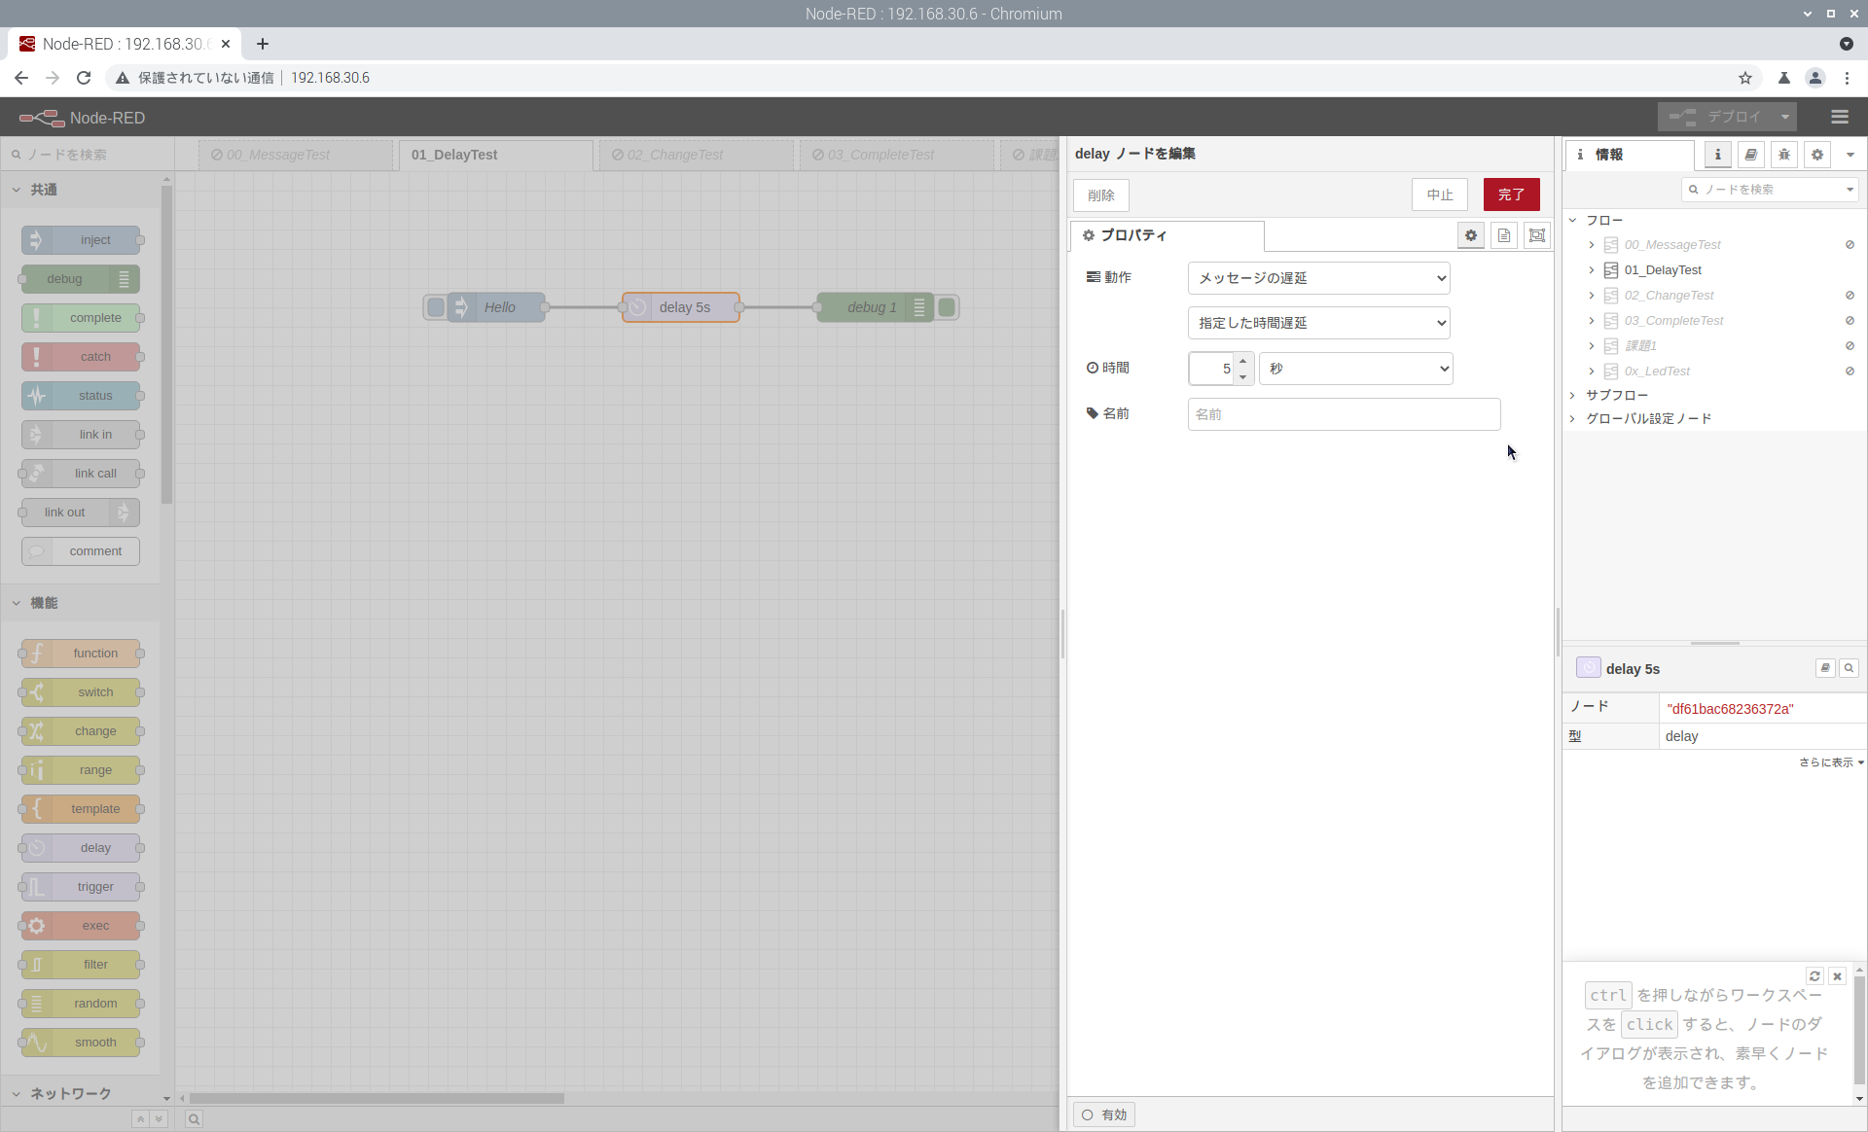
delayノード：遅延設定

Slide 37
使ってみよう：changeノード
受け取ったメッセージを変更して送る

Slide 38
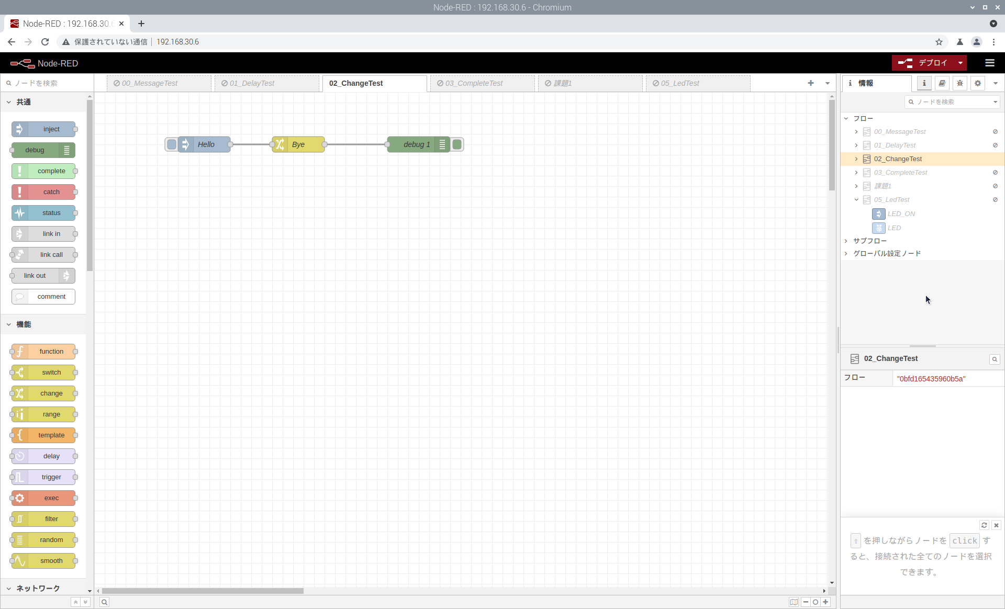
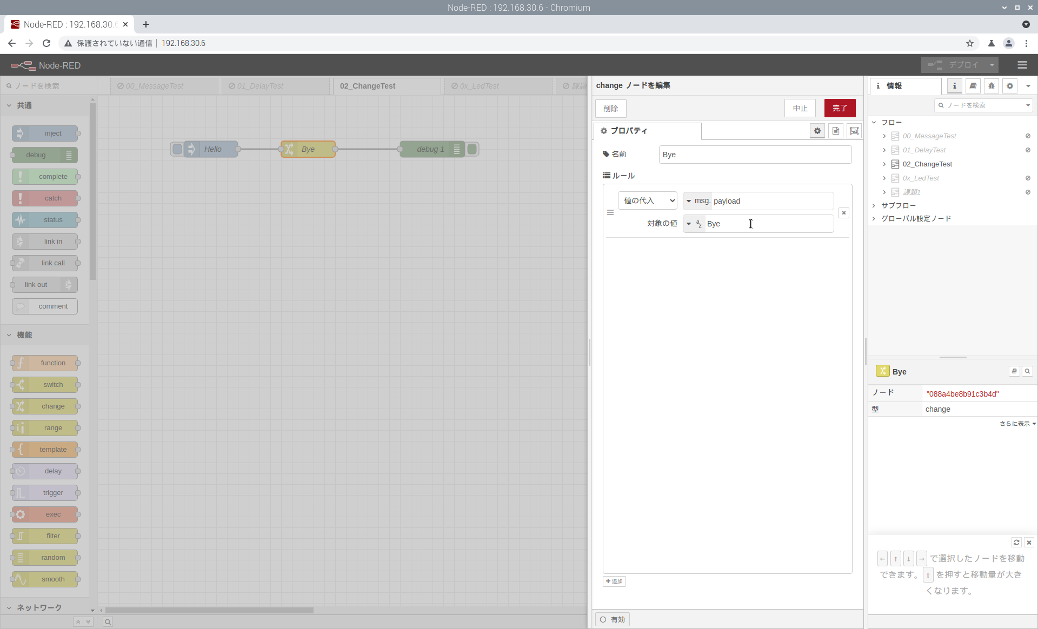
changeノード：設定

Slide 39
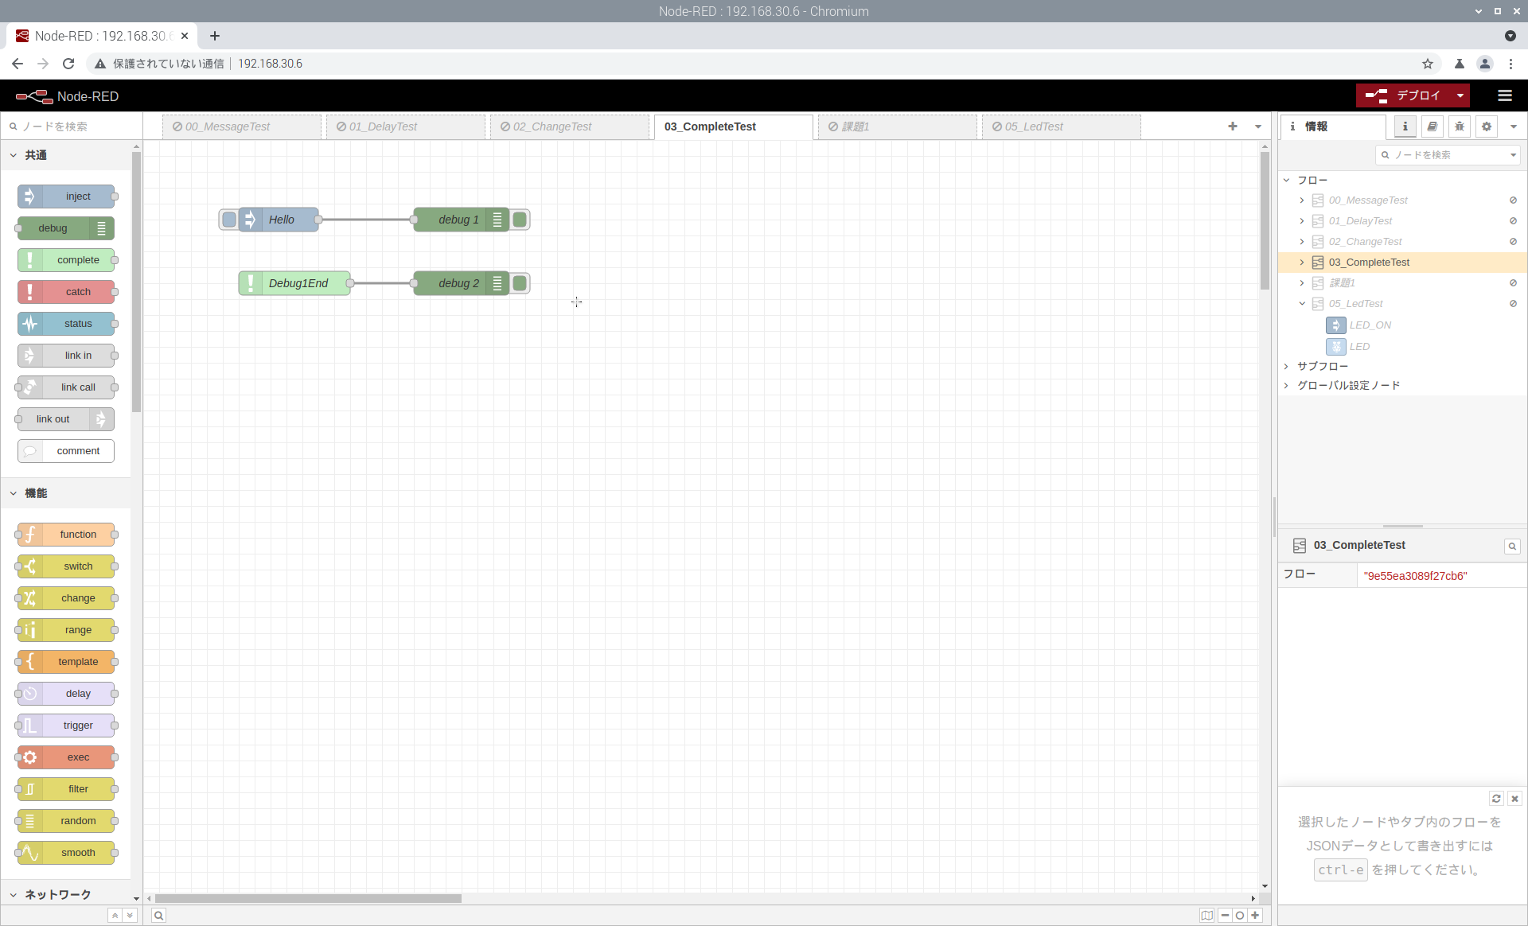
使ってみよう：completeノード
指定したノードのいずれかが メッセージを送信したとき、 同じ内容のメッセージを送信する。

Slide 40
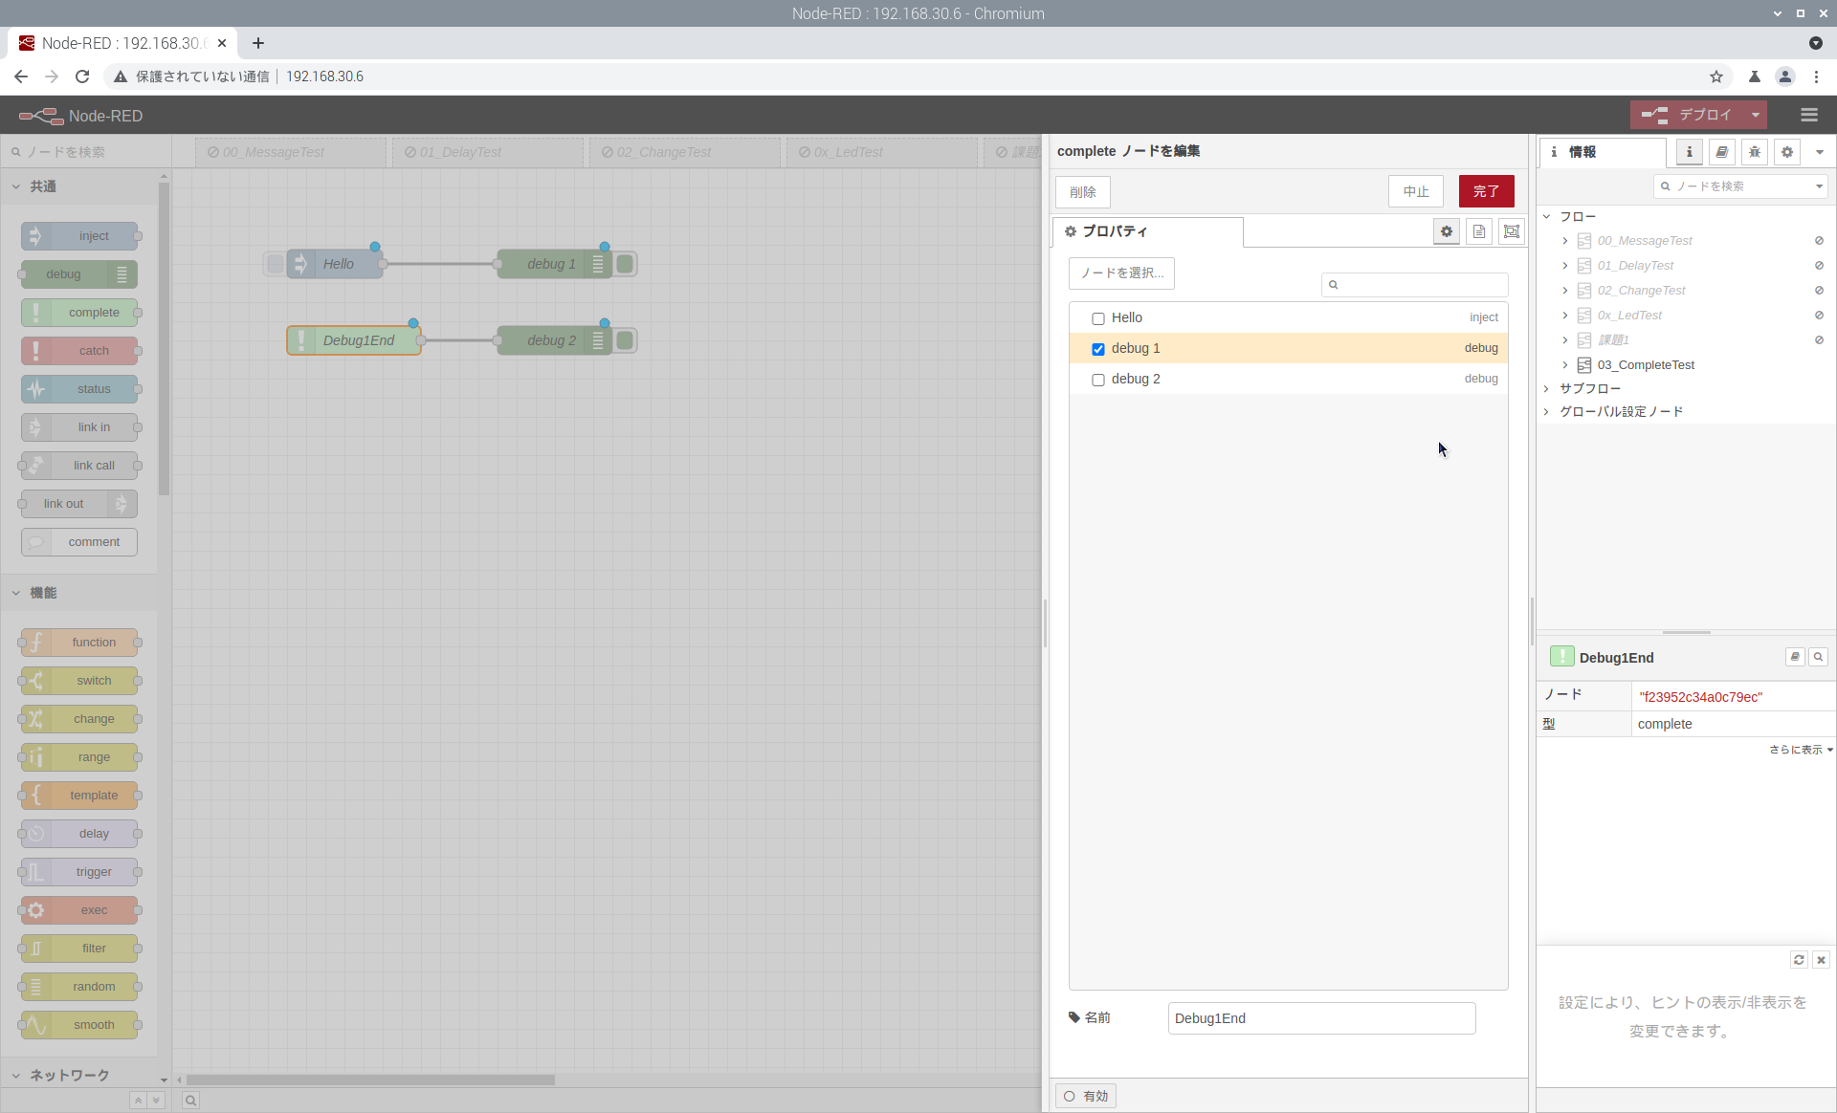
completeノード：設定

Slide 41
課題
開始すると「Hello」と表示され、 その5秒後に「Bye」と表示するフローを作成する

Slide 42
デジタル入出力

Slide 43
コンピュータが理解できること
コンピュータは様々な計算を行うが、 コンピュータ内部では"0"か"1"というデータしか扱えない。
→0と1の並び順によって計算などの命令を判断する。
例
0100 1000 0101 0001 0101 の並びで
0と1が送られてきた→ 8+5の計算を行う・・・等

Slide 44
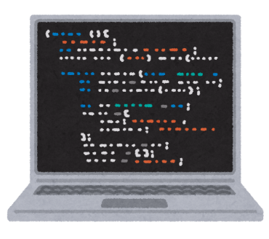

デジタル値
数値が特定の離散的な数値セットから選ばれる数のこと
例
・コンピュータで扱われるデータ
"0"か"1"
・4桁表示のデジタル時計 "00：00" ,"00：01"・・・ "23：59" のパターンのいずれか

Slide 45
TIPS：二進法・二進数
"0"か"1"の2個の数字のみを使用する数値の表現方法。 それぞれの桁が2のn乗に対応する。
一般的に桁を表す単位としてbitが用いられる。
例 0b1101という二進数を分解すると・・・
1 1 0 1
$$1×2^{3}$$
$$+$$
$$1×2^{2}$$
$$+$$
$$0×2^{1}$$
$$+$$
$$1×2^{0}$$
$$8$$
$$+$$
$$4$$
$$+$$
$$0$$
$$+$$
$$1$$
$$=13$$
Notes:
二進数はデジタル値を表す際の表現方法の一つ

Slide 46


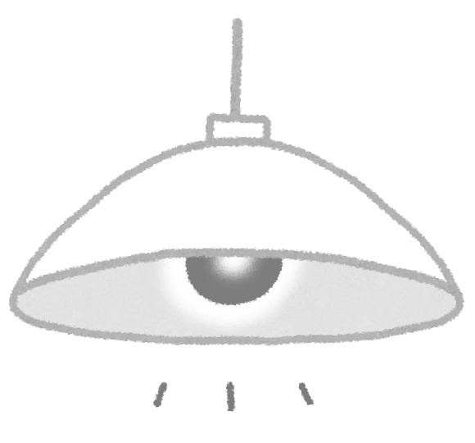
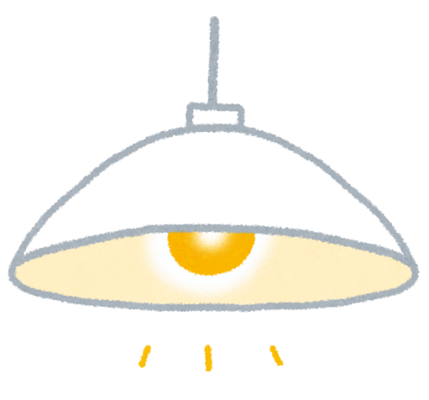
身の周りのデジタル値
身の周りの様々なものは「○○していない」と 「○○している」の状態に分けられる。
→0 と 1 デジタル値で表現できる

Slide 47
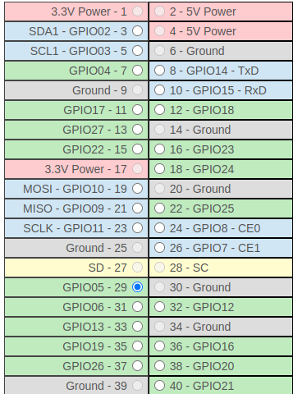
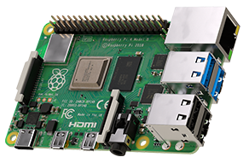
GPIOピン
RPiでハードウェアを 制御するための端子
それぞれのピンがデジタル値の 入出力や特殊な役割を持つ
Notes:
本来であればこのGPIOピンから機器に配線を行う
GPIO〇〇の横の数字はピン番号

Slide 48
デジタル出力
GPIOピンからはHighかLowのデジタル値が 電圧として出力される。
Groveの場合、基本的に 1 をHigh(3.3V)
0 をLow(0V) として扱う
※V（ボルト） 電圧の単位。電気を流そうとする力のこと。
Notes:
節約

Slide 49
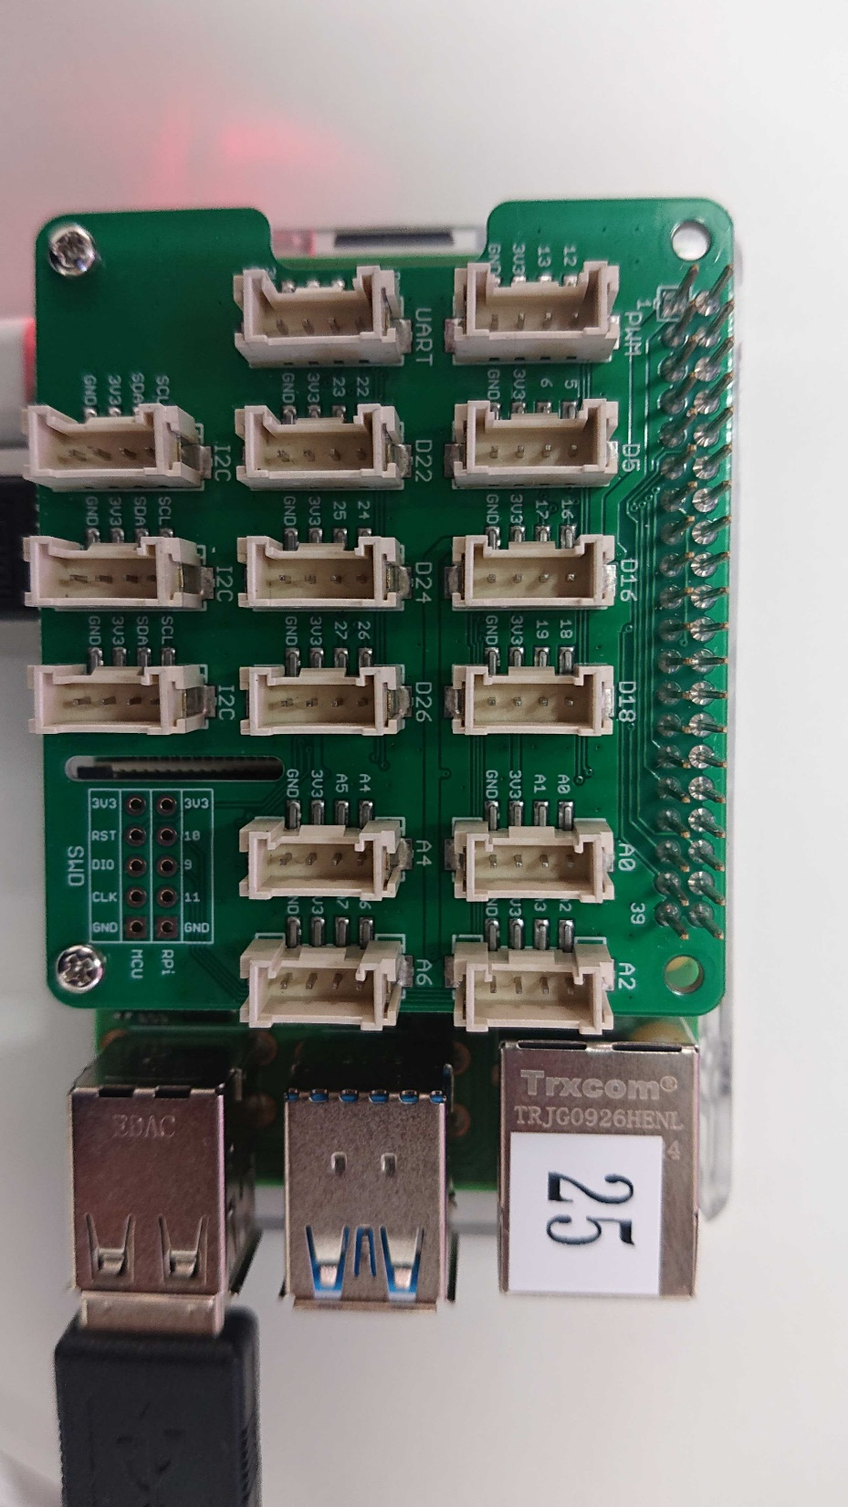
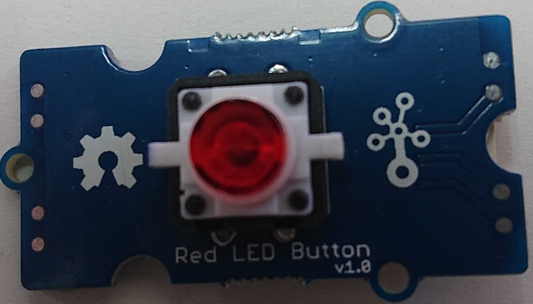
試しにやってみよう LED制御
Grove Kitを使ってLEDの接続を行う
D5の差込口とLEDをケーブルで繋げる

Slide 50
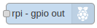
使用するノード
任意のタイミングで メッセージを送信するノード
指定したGPIOピンに デジタル信号を出力できるノード

Slide 51
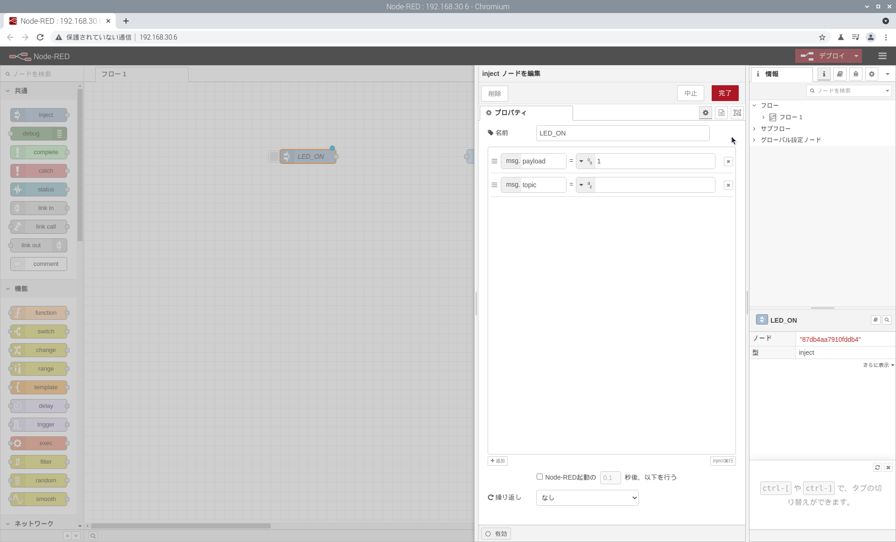
設定：inject
メッセージの種別は 数値 にする

Slide 52
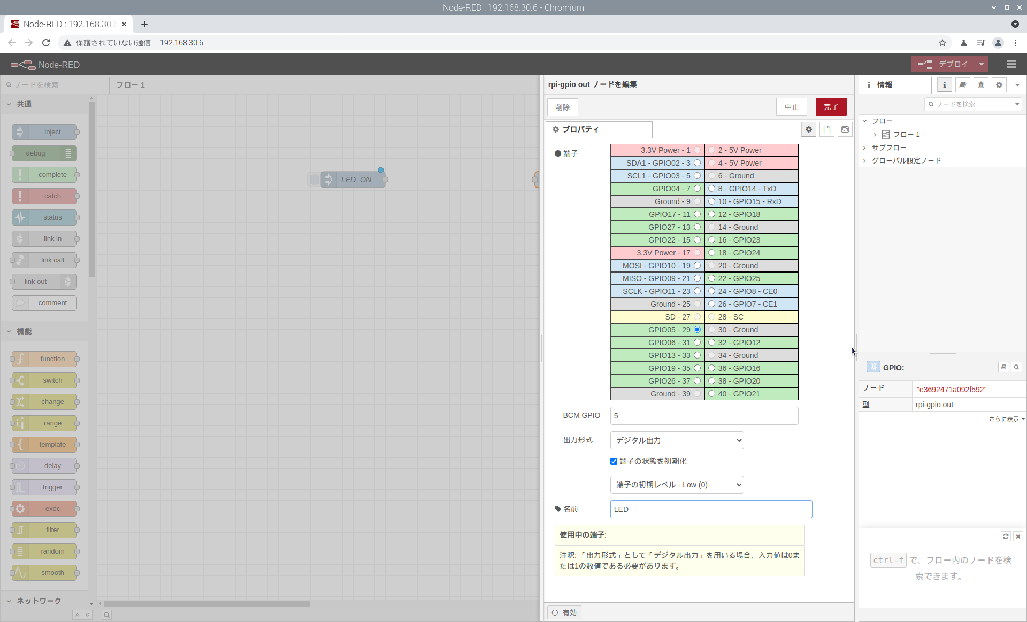
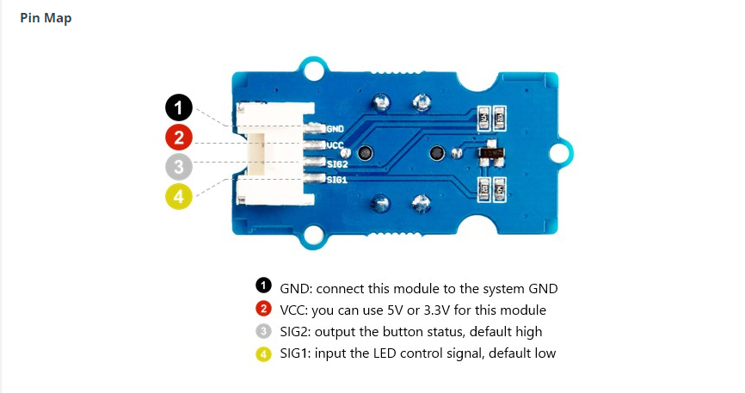
設定:rpi-gpio out
画像出典：https://www.seeedstudio.com/Grove-Red-LED-Button.html

Slide 53
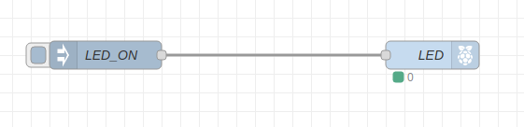
フロー全体
デプロイしてフローを開始してみよう！

Slide 54
課題
injectを2つ使用し、LEDをON-OFF出来るようにする
LEDを1秒間隔で自動点滅させる
1秒
1秒
1秒
1秒
1秒
Notes:
2-2が終わったら0.5秒間隔でも挑戦

Slide 55
LEDの自動点滅 ONの間隔
ONの間隔のみを見ると 2秒ごとにONになっている
1秒
1秒
1秒
1秒
1秒
2秒
2秒
Notes:
1秒待ってから2秒間隔

Slide 56
LEDの自動点滅 OFFの間隔
OFFのタイミングは ONの1秒後
1秒
1秒
1秒
1秒
1秒
Notes:
2秒待ってから2秒間隔

Slide 57
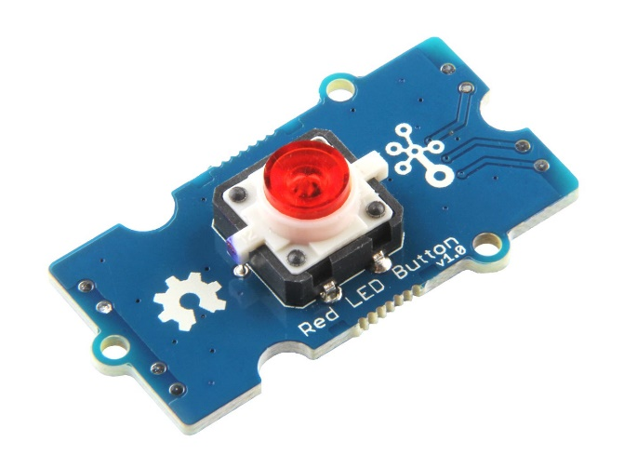
デジタル入力
スイッチなどデジタル値で表せるモジュールの状態をGPIOピンから読み取ることができる。
このモジュールはLEDとスイッチが 一体化しているため入力装置としても使用できる
画像出典：https://www.seeedstudio.com/Grove-Red-LED-Button.html

Slide 58
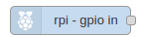
新しいノード
Raspberry Piに 接続された機器の 信号を取得するノード

Slide 59
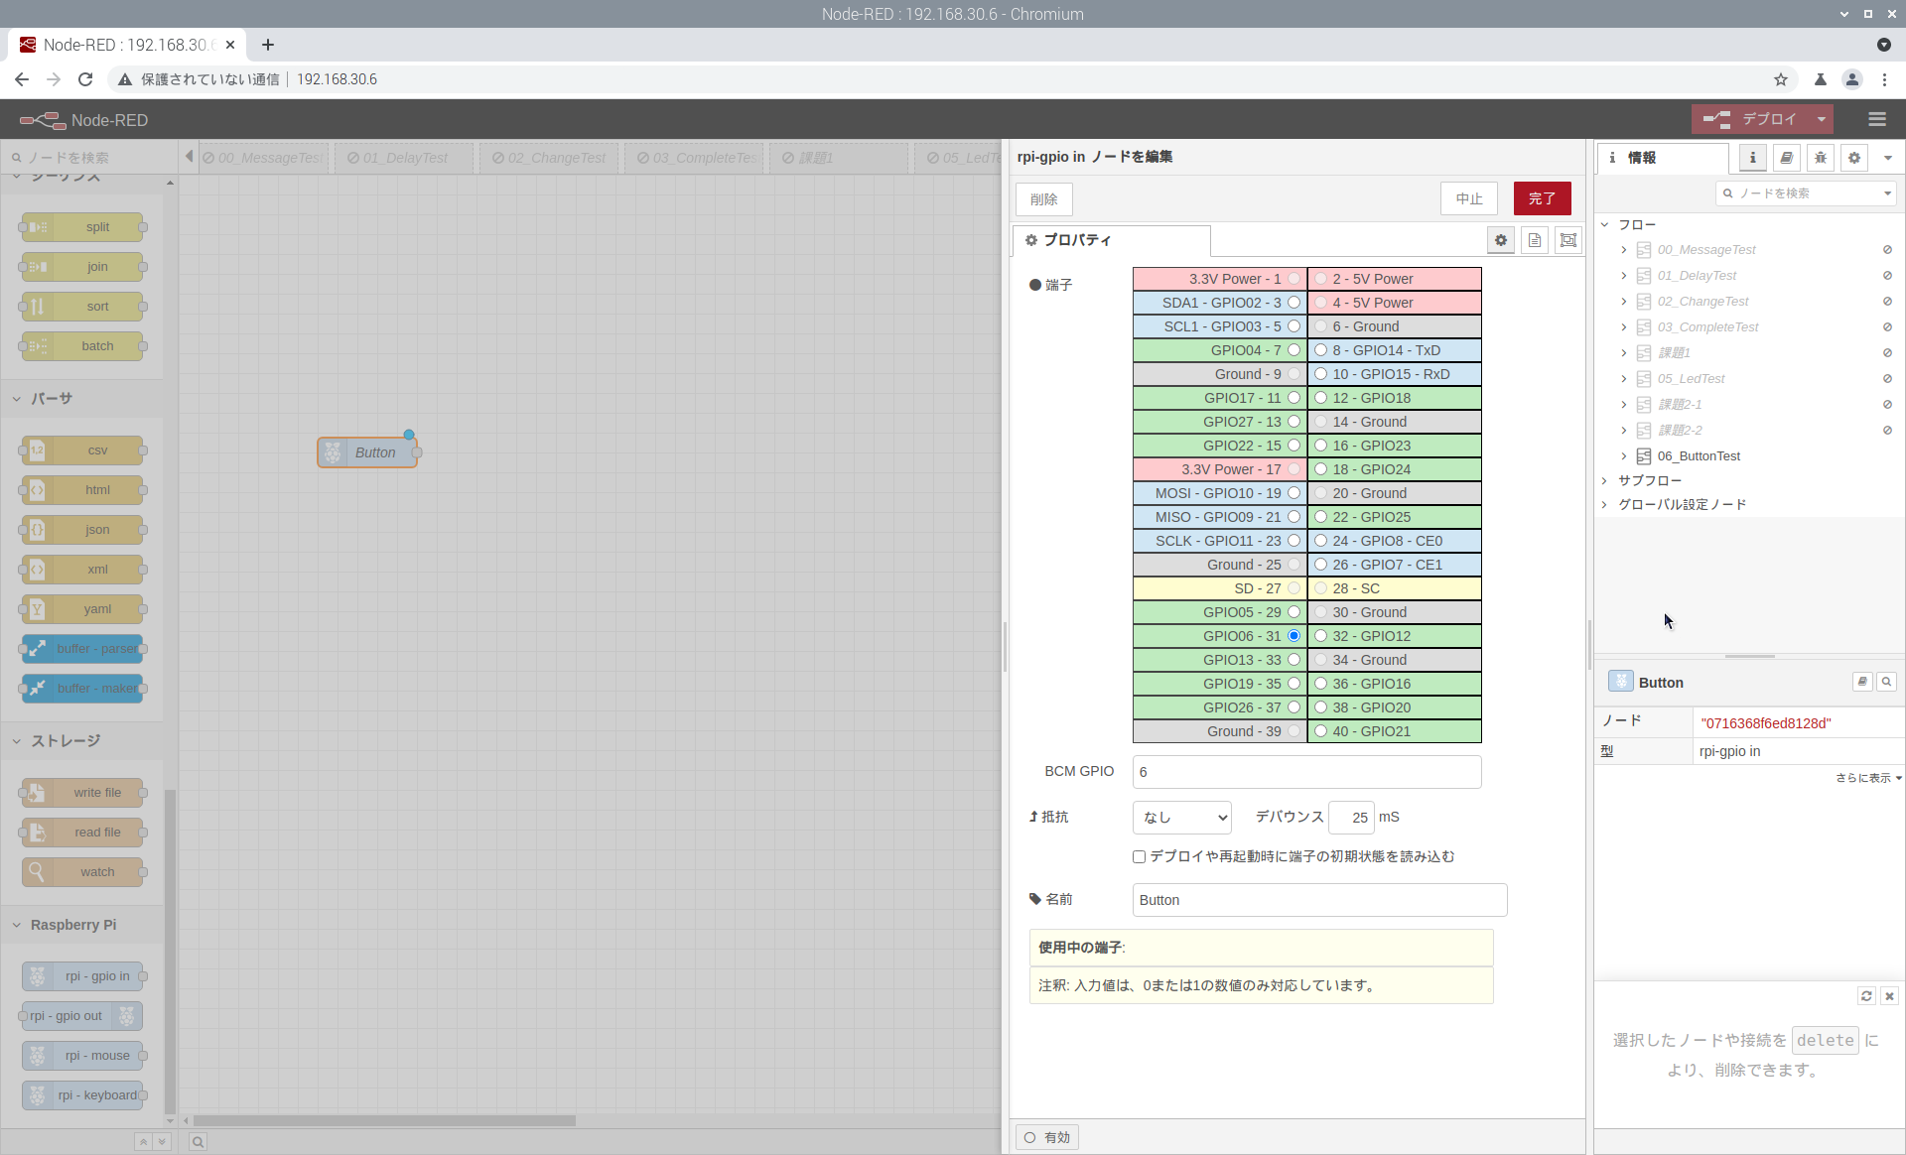
設定：rpi-gpio in

Slide 60
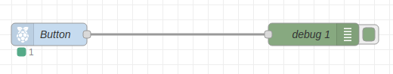
フロー全体
デプロイしてボタンを押してみよう！

Slide 61
新しいノード
条件によってメッセージの 送り先を分岐させるノード

Slide 62
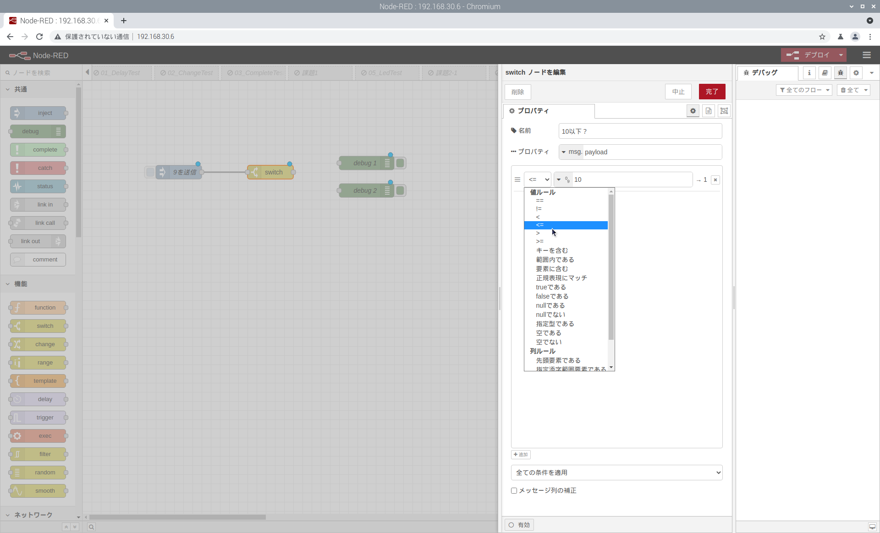
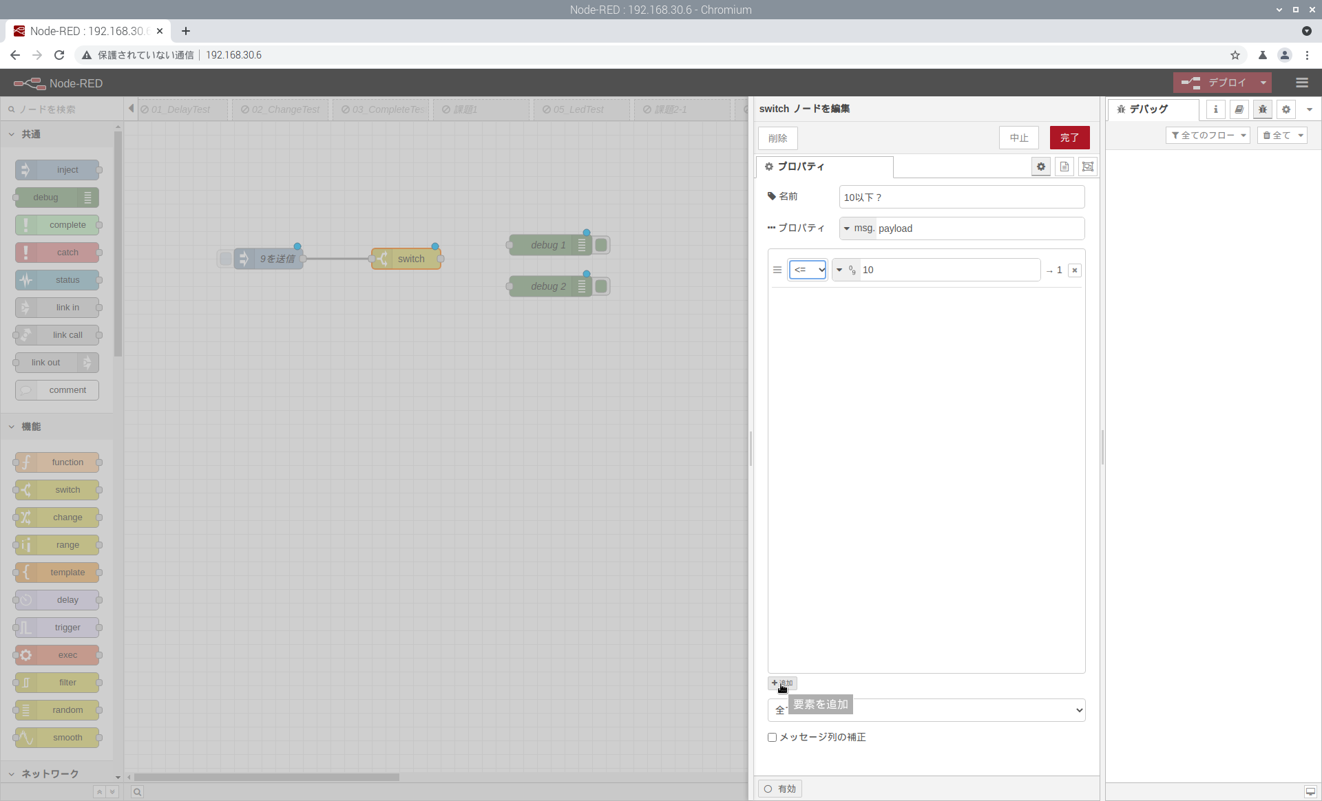
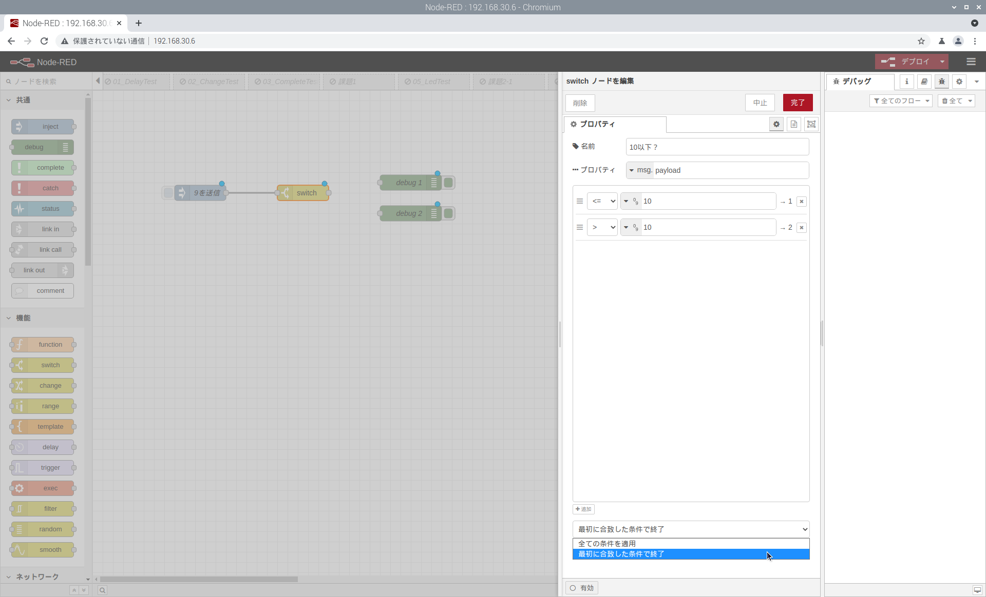
switchのプロパティ
プロパティから分岐のためのルールを設定する。

Slide 63
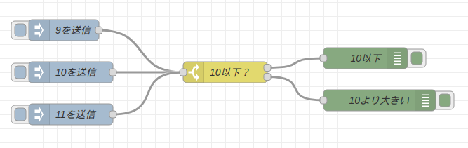
フロー全体
それぞれのinjectノードから値を送ってみよう！

Slide 64
比較演算記号
演算子 | 使用例 | 真になる条件
== | a == b | a と b の値が等しい
!= | a != b | a と b の値が等しくない
< | a < b | a の値が b より小さい
<= | a <= b | a の値が b 以下
> | a > b | a の値が b より大きい
>= | a >= b | a の値が b 以上

Slide 65
課題3
スイッチを押すとLEDが消灯・スイッチを離すとLEDが点灯するプログラムを作成する
1と逆の動作(押すと点灯・離すと消灯）を するプログラムを作成する

Slide 66
アナログ入力
Notes:
アナログとデジタルってどういうイメージ？？

Slide 67
アナログ値とデジタル値
アナログ値とは 連続的 に値を表したもの
デジタル値とはアナログ値を 離散的 な値として表したもの

Slide 68


アナログ値とデジタル値：実例
２つの体温計は何度を示しているか考えてみよう
アナログ体温計
デジタル体温計
37.5
37.0
36.5
36.0
Notes:
デジタル体温計36.4以外ありえないが、アナログ体温計は無数に答えが出る
これは私たちが37.0～37.5の間には値が連続的に存在することを知っているから。

Slide 69
アナログ値とデジタル値
自然界に存在するものすべては時間的に連続しているため
アナログ値で表される。
コンピュータの世界は全てが0と1の世界であるため
デジタル値で表される。

Slide 70
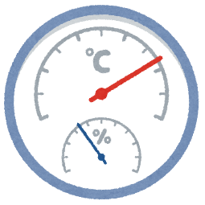


組込み製品
室温を25度にキープ
入力
出力
温度センサ
コンピュータ
エアコン
組込み製品は 自然界の情報 をもとに コンピュータが機器を制御する
自然界の情報(アナログ値)➡コンピュータが扱える情報(デジタル値)
アナログ値をデジタル値に変換する必要がある

Slide 71
A/D変換(Analog/Digital変換)
アナログ値をデジタル値に変換することを A/D変換 と呼ぶ
単純なHigh-Lowで表すことができない、 温度や距離などをコンピュータに取り込む際に用いる技術
A/D変換を行う機器をADC（A/DConverter)と呼ぶ

Slide 72
A/D変換の考え方( 1 )
基本はアナログ値を ある基準より大きいか小さいかで 分割する
例 1℃～40℃の温度(アナログ値) を 1bitのデジタル値に変換する
温度 | デジタル値
1℃～20℃
21℃～40℃
寒い
( 0 )
暑い
( 1 )
もっと細かく分けたい

Slide 73
A/D変換の考え方( 2 )
先ほどのA/D変換は大雑把すぎる
細かくするには 分割数(bit数) を増やしてあげればよい
Ex 1℃～40℃の温度(アナログ値) を 2bitのデジタル値に変換する
温度 | デジタル値
1℃～10℃ | とても寒い
11℃～20℃ | 寒い
21℃～30℃ | 暑い
31℃～40℃ | とても暑い
( 00 )
( 01 )
( 10 )
( 11 )

Slide 74
A/D変換の考え方( 3 )
温度を1℃ずつ分割したい → 40 分割なので 6 bitあればよい
温度を0.5℃ずつ分割したい → 80 分割なので 7 bit あればよい
このようにA/D変換の分割数を表すbit数を分解能と呼ぶ
分解能が大きければ大きいほど、元データを細かく分割できるため、 情報の精度が上がる
Notes:
話せたらサンプリング周波数についても

Slide 75

RaspberryPiのアナログ入力
RPiには、アナログ入力のための端子がついていない
➡ADCを回路に組込む必要がある
・・・がGroveには最初から組込んである
A0～A6に入ってきた電圧を
電源電圧をもとにして
12bitの分解能でA/D変換する
12bit → 0～4095 の4096分割
3.3V → 4095 に変換
1.65V → 2047 に変換

Slide 76

光センサーの値取得
光センサーをＡ0に接続する
・・・Node-REDにはアナログ入力用のノードがない

Slide 77
カスタムノードの導入
Node-REDのノードは自作することが可能
有志の作成したノードはカスタムノードとして公開されている
メニュー➡パレットの管理➡ノードの追加 から導入できる

Slide 78

node-red-contrib-grove-base-hatの導入

Slide 79

光センサーの値取得
node-red-contrib-groveによって追加されたノード grove-light-sensor-v1_2を使用する
取得した値はA/D変換されただけの値となる

Slide 80
課題4
光センサーの取得値を明るいとき・通常時・暗いときの 三段階に分け、明るいときは「明るい」、 通常時は「普通」、暗いときは「暗い」と表示する
暗いときは①と合わせてLEDの点灯を行う

Slide 81
dashboardの利用

Slide 82
dashboard
PCやスマホのブラウザ上にインターフェースを作るノード
パレットの追加から
node-red-dashboard を追加することで使用できる。

Slide 83


buttonノード
UIにボタンを追加するノード
クリックやタップをされることで
メッセージを送る。

Slide 84



buttonノードのプロパティ
ダッシュボードノードはGroupとタブを設定する必要がある

Slide 85


Dashboardを開く
サイドバーの▼→Dashboard
配置タブから「タブ」や「グループ」の 整理ができる
右上の からDashboardが開く

Slide 86


Dashboardの外観
グループ名
ページ内のコントロールを まとめられる
タブ名
コントロールをページごとに まとめられる

Slide 87
課題
LEDをON-OFF制御できるダッシュボードUIを 作成する
別のタブ「ブザー制御」を作成してブザーのON-OFFができるダッシュボードUIを作成する

Slide 88

textノード
受け取ったメッセージを Webページ上に表示するノード

Slide 89
課題
現在のスイッチの状態をWebページ上に表示するフローを作成する

Slide 90

超音波センサ
超音波とは、
「人には聞こえない高い音」
人間の可聴帯域は約20～20kHzであるため、20kHzより 高周波な音が超音波となる。

Slide 91

超音波での距離測定
反響定位
壁
壁まで10ｍかな？

Slide 92

製品仕様
https://akizukidenshi.com/catalog/g/gM-11009/

Slide 93

製品仕様

Slide 94
gaugeノード
受け取ったメッセージ（数値）を Webページ上に表示するノード
表示がゲージを用いたものになる

Slide 95
function ノードの利用

Slide 96

functionノード
JavaScriptで記述できる関数を作成する。
msgオブジェクトに様々な処理を行うことができる。

Slide 97

温湿度センサー
温度と湿度を測定できるセンサー
今回の製品(DHT11)はデジタルピンで使用する

Slide 98

カスタムノードの取得
ノードの追加からnode-red-contrib-dht-sensorを取得する

Slide 99
温度と湿度の取得
DHT11は温度と湿度をmsgにまとめて送ってくる。
msg.payload → 温度
msg.humidity → 湿度
functionノードを使いhumidityを取得する。

Slide 100
functionノードの設定
msg.payload = msg.humidity;
return msg;
payloadに対してhumidityの値を代入する

Slide 101
ノイズの低減措置
センサーでデータを取得していると 突然ノイズが入ることがある
ノイズの影響を低減するためにはハードウェア側の措置を行うほか、ソフトウェア側での低減措置も行う
ソフトウェア側で代表的なものが移動平均である

Slide 102
単純移動平均
時間に伴って取得されるデータのノイズを平滑化するため、常に最新ｎ個の平均値としてデータを取得すること。
例：８以上の数値が入るとアラート しかしノイズで10が載ってしまった。
3.0 | 10 | 3.2
5.4
3.4 | 3.3 | 3.0
10 | 3.2 | 3.1
3.2
5.4
3.3 | 3.0 | 10
3.2 | 3.1 | 3.3
5.4
3.2
Notes:
\

Slide 103

移動平均の実装

Slide 104

配列の作成

Slide 105
平均値の取得

Slide 106
クラウドや他端末との通信

Slide 107
クラウドコンピューティングとは
コンピュータの機能や処理能力、ソフトウェア、 データなどをインターネットなどの通信ネットワークを通じて サービスとして呼び出して遠隔から利用すること。
（IT用語辞典）

Slide 108
クラウドコンピューティングの分類
クラウドコンピューティングは提供されるサービスの範囲に よって以下の3つに分類される
IaaS (イァース)
PaaS (パース)
SaaS (サース)

Slide 109
IaaS(Infrastructure as a Service)
コンピュータシステムの構築に必要なインフラ
サーバー
ストレージ
CPU
ネットワーク
ファイアウォール…etc
をネットワーク上で提供するサービス
カスタマイズ性は高いが専門知識が必要になる

Slide 110
PaaS(Platform as a Service)
アプリケーションを開発するためのプラットフォーム
開発環境
データベース
ライブラリ
実行環境…etc
をネットワーク上で提供するサービス。
開発環境の管理コストを低減できるため、 アプリ開発に集中できる

Slide 111
SaaS(Software as a Service)
完成されたアプリケーションやソフトウェア
Gmail
Microsoft Office365
Slack…etc
をネットワーク上で提供するサービス。
ユーザーは専門の知識がなくても サービスを利用できる。

Slide 112



IaaS/PaaS/SaaSのイメージ
IaaS
PaaS
SaaS
空地： 間取りも家の材質も ユーザーの思うがまま。 でもスキルがないと家を 建てられない。
マンションの1室： 間取りは決まっているが、家具や家電をどうするかはユーザー次第。
レオパ〇ス(家具/家電付き)： 何もせずとも完成されている。 入居後、中のものはすぐ利用できる。
高 自由度・難易度 低
Notes:
画像はChatGptにより作成

Slide 113


クラウドを用いたIoTモデル
マイコン
Gateway
クラウドサービス
Goolge Firebase
Realtime Database
Hosting
ローカルネットワーク
インターネット
MQTT
HTTPS
Webアプリ
ESP32, Arduino等
Raspberry Pi
Goolge Firebase
Realtime Database, Hosting
Notes:
ゲートウェイの役割
プロトコル変換: IoTデバイスはさまざまなプロトコル（通信規約）を使用してデータを送受信します。
ゲートウェイは、異なるプロトコル間でデータの変換を行い、IoTデバイスとクラウドプラットフォームが互いに通信できるようにします。
例えば、センサーデバイスがZigbeeプロトコルを使用している場合、ゲートウェイはそのデータをクラウドが理解できるHTTPプロトコルに変換します。
データ集約と前処理: IoTデバイスは多数存在し、膨大なデータを生成します。
ゲートウェイは複数のデバイスからのデータを集約し、必要なデータのみをクラウドに送信することができます。
また、ゲートウェイはデータの前処理を行い、データのフィルタリング、集計、異常検知などを行うことができます。
セキュリティと認証: ゲートウェイはIoTデバイスとクラウドの間に存在し、セキュリティと認証の役割を果たします。
ゲートウェイはデバイスからのデータを暗号化し、セキュアな接続を確立します。
また、ゲートウェイはデバイスの認証やアクセス制御を管理し、不正なアクセスからネットワークやクラウドを保護します。
ローカル処理とローカルデータストレージ: ゲートウェイは一部の処理をローカルで実行することができます。これにより、リアルタイムの応答や低レイテンシの要件を満たすことができます。
また、ゲートウェイは一時的なデータのキャッシュやローカルデータストレージを提供し、クラウドへの常時接続が必要ない場合にもデータを保持することができます。
ゲートウェイは、IoTデバイスとクラウドの間に位置し、双方の接続とデータの効率的な管理を担当します。セキュリティ、データ処理、プロトコル変換などの機能を提供し、スケーラビリティとパフォーマンスの向上を実現します。

Slide 114

今回の場合
Goolge Firebase
マイコン
Gateway
MQTT
PaaS
接続・蓄積・分析・通知・管理
Node-Redによる
表示・制御・ダッシュボード
Raspberry Pi
Raspberry Pi
Goolge Firebase
Realtime Database, Hosting
Notes:
本来なら即応性の高いマイコンを置くことが理想だが、Node-redを使う関係上、「マイコン」もラズパイで行う。

Slide 115
IoTにおける通信の課題
その性質上不安定なネットワークで動作する必要がある。
配置 屋外、機械の中、遠隔地 等
電力 長期稼働のために省電力、通信に割けるリソースが限られる
無線 基本的に無線ネットワーク上で動作する
動作 イベントドリブン、1対多または多対多での情報発信
ネットワークが安定している前提のHTTPなどは不向き

Slide 116
MQTTとは
Message Queuing Telemetry Transport
publish/subscribeモデルに基づく 軽量なメッセージプロトコル
ネットワークが不安定な場所で動作するための機能や 非力なデバイスで動くための軽量化などが特徴である
Notes:
メッセージ待ち行列遠隔測定法通信？？

Slide 117
PUB/SUB(publish/subscribe)モデル
Subscriber
発行
購読
Publisher
Broker
Subscriber
Subscriber
Publisher(データの発行者)とSubscriber(データの受信者)は 直接のやり取りを行わずBrokerを通して行う。
発行されたデータ(メッセージ）にはトピックと呼ばれる宛先の情報があり、 Brokerは該当のトピックを購読しているSubcriberにデータを渡す。
Brokerがデータのルーティングやフィルタリング・調整を行うことで ネットワークに掛かる負荷を低減する

Slide 118
QoS(Quality of Service)
各メッセージに対してQoSのモードを指定できる
レベル | モード名 | 説明
0 | Fire and forget | メッセージを1回だけ送り、確認や再送信は行わない。信頼性は低いが高速で省エネ。情報損失が許容 できるものに使用する。(ストリーミング、センシング等)
1 | Acknowledgement | メッセージが1回は到着する様に、確認と再送信を行う。重複して送られることもあるため注意が必要。 一定の信頼性と速度が確保できる、一般的なレベル
2 | Synchronized | メッセージが確実に1回だけ到着するように確認と再送信を行う。信頼性は高いが速度が遅く、リソースの消費も激しい。高精度の制御が必要な場合など。

Slide 119

カスタムノードの取得
ノードの追加から
node-red-contrib-aedes を追加。
aedes broker ノードを使用できるようになる。

Slide 120

新しいノード
SUB側がBrokerから トピックを購読するためのノード
PUB側がBrokerへ トピックを発行するためのノード

Slide 121

やってみよう
まずはSUB側としてトピックを受け取ってみましょう

Slide 122


MQTT inの設定
Brokerのサーバを設定し、取得するトピックを記述

Slide 123

やってみよう
PUB側のフローを作成して隣の人にデータを送ってみましょう

Slide 124

Brokerの設定
MQTTは一般的に1883portを使用する

Slide 125


MQTT outの設定
トピックを送るBrokerとトピック名を設定する

Slide 126

Firebase
Google社が提供するモバイルプラットフォーム
主な機能として、リアルタイムデータベース、ユーザー認証、ストレージ、ホスティング、FaaS、通知等がある
Notes:
FaaS
Function as a Service
関数を提供するサービス。

Slide 127
Firebase Realtime Database
クラウドホスティング型のNoSQLデータベースであり、データとしてJSONデータを保存・同期
NoSQL（Not only SQL）
RDBMSと異なりSQLを使用しないDB。 大量のデータを高速で処理することに向くが、 トランザクションを持たないなどのデメリットもある

Slide 128

Firebaseプロジェクトの作成

Slide 129

Firebaseプロジェクトの作成

Slide 130

Firebaseプロジェクトの作成
プロジェクト名は一意の
名前とする

Slide 131

Firebaseプロジェクトの作成

Slide 132

Firebaseプロジェクトの作成

Slide 133

Firebaseプロジェクトの作成

Slide 134

RealtimeDatabaseの確認

Slide 135

RealtimeDatabaseの作成

Slide 136

RealtimeDatabaseの作成
ロケーションは"米国"にする。 それ以外だと後に使用するノードに影響する。

Slide 137

RealtimeDatabaseの作成

Slide 138

URLの確認

Slide 139
Node-REDとの連携
Node-REDとRealTimeDatabaseが通信できるように ノードを追加する
(node-red-contrib-firebase-data)
インストール後Node-REDを再起動させる
node-red-stop → node-red-start

Slide 140

Add Firebaseの利用

Slide 141


フロー

Slide 142
データの可視化（外部向け）
Goolge Firebase
Gateway
PaaS
マイコン
MQTT
データの蓄積
eneblur
PaaS
外部の ネットワーク
可視化
ローカル ネットワーク
dashboard
Webアプリ
dashboardはローカルのネットワークからしか見えない。
クラウドサービスを利用して安全にデータの可視化・公開を行う

Slide 143

enebular
株式会社ウフルが運営する IoT向けの開発・運用・支援サービス。
Firebaseと連携し、データの可視化など ができるほかNode-Redの環境等も 提供している。
ロゴ画像：https://www.enebular.com/ja/about/

Slide 144
Webアプリの作成
Firebaseでは自身の作成したWebアプリを ホスティングしてもらうことができる
Firebase上でホスティングされていれば、RealTimeDatabaseなどのFirebaseサービスと 連携できる
Notes:
ホスティング ➡ サービス事業者がサーバーを貸出すこと。今回の場合、貸し出されたサーバーを使ってWebアプリを公開できるということ
本来であればプログラミングを駆使してWebアプリ開発を行うが、今回はほとんどがコピペでできる。

Slide 145

FirebaseCLI
Firebaseの公式ツール。
作成したWebアプリをFirebaseに 登録する際、使用する。
Notes:
proxyに弾かれるので別のネットワーク推奨

Slide 146



CLIの準備①
firebase-tools-instant-win.exeをDLして起動

Slide 147

CLIの準備②
アクセスはすべて許可する

Slide 148
CLIの準備③
起動後、エラーレポートを送ってもよいかの
質問がある。Y/ｎのどちらかを選択する。

Slide 149


CLIの準備④
準備③の質問に答えた後、googleログイン画面が 起動するので、Firebaseに登録しているアカウントを選択し、アクセスを許可する。

Slide 150


ホスティングの準備①
上記のコマンドを入力し
アップロード用のフォルダを作成する

Slide 151


ホスティングの準備②
使用するFirebaseプロジェクトの設定を行う

Slide 152
ホスティングの準備③
プロジェクトの設定を行う

Slide 153


ホスティングの準備④
iot_hostフォルダ内にアップロード用のファイルが 生成される。
この中のpublic/index.htmlを編集しアップロードを行う

Slide 154



Webアプリ製作①
FirebaseのトップページからWebアプリの登録を行う

Slide 155

Webアプリ製作②
Firebaseをアプリ上から 使用するための記述が 出てくるのでコピーしておく

Slide 156

Webアプリ製作③
コピーした記述をbodyタグの下部に貼り付けて保存

Slide 157


ホスティング①
iot_hostフォルダで、デプロイコマンドを実行する

Slide 158


ホスティング②
アプリの設定画面を開き、ホスティングするプロジェクトを選択する

Slide 159
動作確認
デプロイ時に出力されたアドレスにアクセス

Slide 160

データの可視化：enebularログイン
①
②

Slide 161



データの可視化：enebularログイン
③
④
届いたメール
⑥

Slide 162


データの可視化：Firebase連携
①
②

Slide 163


データの可視化：Firebase連携
③
④
⑤
…

Slide 164


データの可視化：Firebase連携
⑥
⑦
Realtimedatabaseとの連携が完了

Slide 165



データの可視化：グラフ選択
好きなグラフの見た目を選ぶ
①
②
takaoaoki作のbasic-line-chartを使用
Notes:
自作のHTML/CSS/JSでも可能だが、今回は有志のものを使う

Slide 166


データの可視化：グラフ選択
③
④
適用するプロジェクトを選択する

Slide 167



データの可視化：グラフ表示
①
②
③

Slide 168



データの可視化：グラフ表示
⑤
④
グラフの設定はInfoTypeによって異なる。
使いやすいものを見つけましょう。
label,value,timestampがJSONで 指定した名前と同一か確認。

Slide 169


データの可視化：グラフ表示
⑥
⑦
グラフが表示！
LIVEをクリックで リアルタイム表示

Slide 170


データの可視化：Webアプリ組込み
①
②
HTML/CSS/JavaScriptで 書かれたコードが表示。
これをコピーして使用する。

Slide 171

データの可視化：Webアプリ組込み
③
②でコピーした内容をindex.htmlの<body>の下に 貼付ける。
firebase deployを実行してWebアプリにアクセスしてみましょう

Slide 172
画像出典
いらすとや
https://www.irasutoya.com/
ヒューマンピクトグラム2.0
https://pictogram2.com/
FLAT ICON DESIGN
http://flat-icon-design.com/

